Slide 1
НАЧАЛО

Slide 2
START

Slide 3
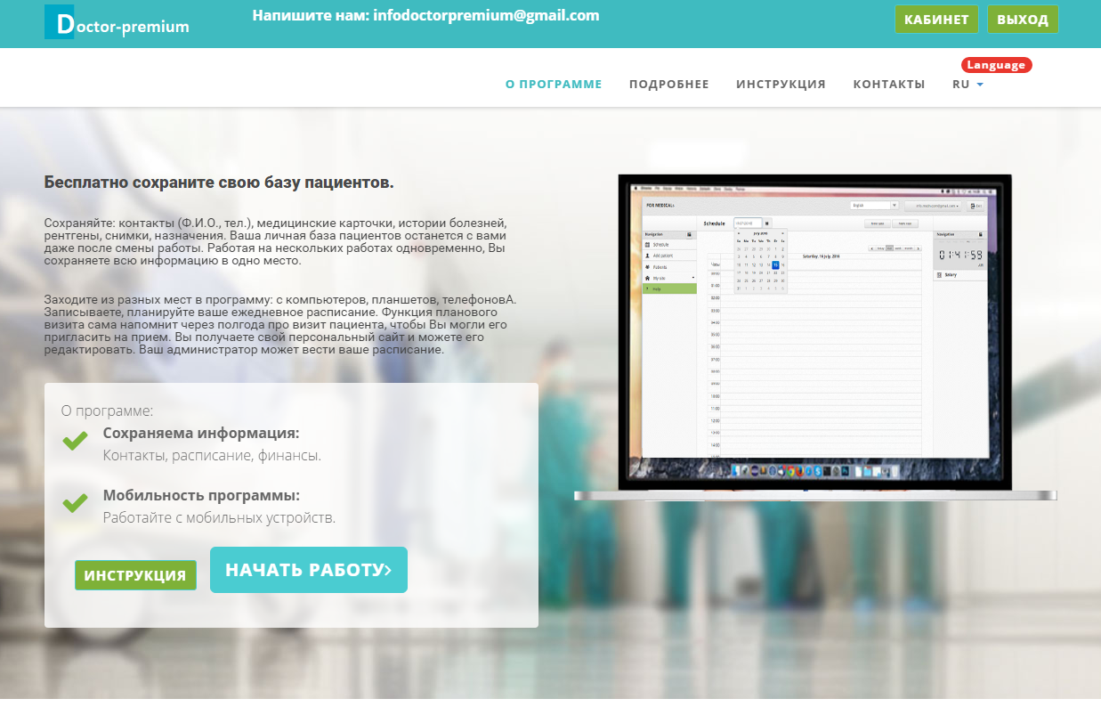
Приступаем к изучению как сохранить свою базу пациентов.

Slide 4
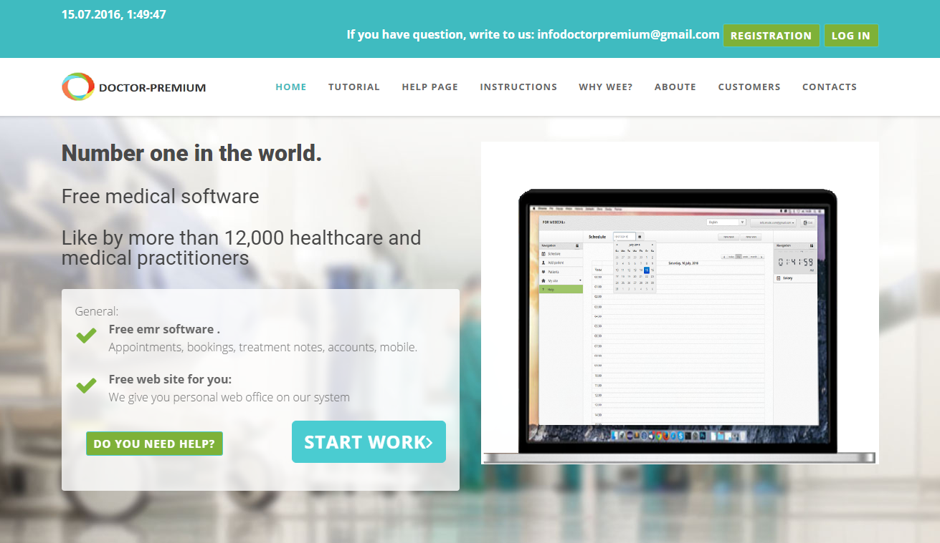
Read all information on page.

Slide 5
Вы можете с бесплатной программой сохранять: контакты (Ф.И.О., тел.), медицинские карточки, истории болезней, рентгены, снимки, назначения. Ваша личная база пациентов останется с вами даже после смены работы. Работая на нескольких работах одновременно, Вы сохраняете всю информацию в одно место. Мы специально под вас адаптировали программу, чтобы Вам как можно удобней было с ней работать. Мы специально добавили все, что Вам надо: ваше расписание, карточки пациентов, всю историю болезни, возможность загрузки договоров, рентгенов, анализов, еще мы дарим Вам бесплатный офис-сайт в интернете, в нем Вы укажите всю информацию о Вас и о Ваших услугах. Мы подобрали специальную Вам знакомую терминологию. Теперь, преступим к освоению программы. Если, что не понятно пишем нам, но прежде полностью смотрим инструкцию, постараюсь вам внятно и подробно все изложить.
НАЖАТЬ

Slide 6
Begin work.
You can work with our free software: from home, in car and etc., everywhere where there is an internet connection. We adapt program for you. We added all what you need: your schedule, patient cards, medical history, download function for documents, X-rays, analyzes. We give you a free office web site on the Internet. First you need to read all the instructions below.
CLICK

Slide 7
Расписание

Slide 8
SCHEDULE

Slide 9
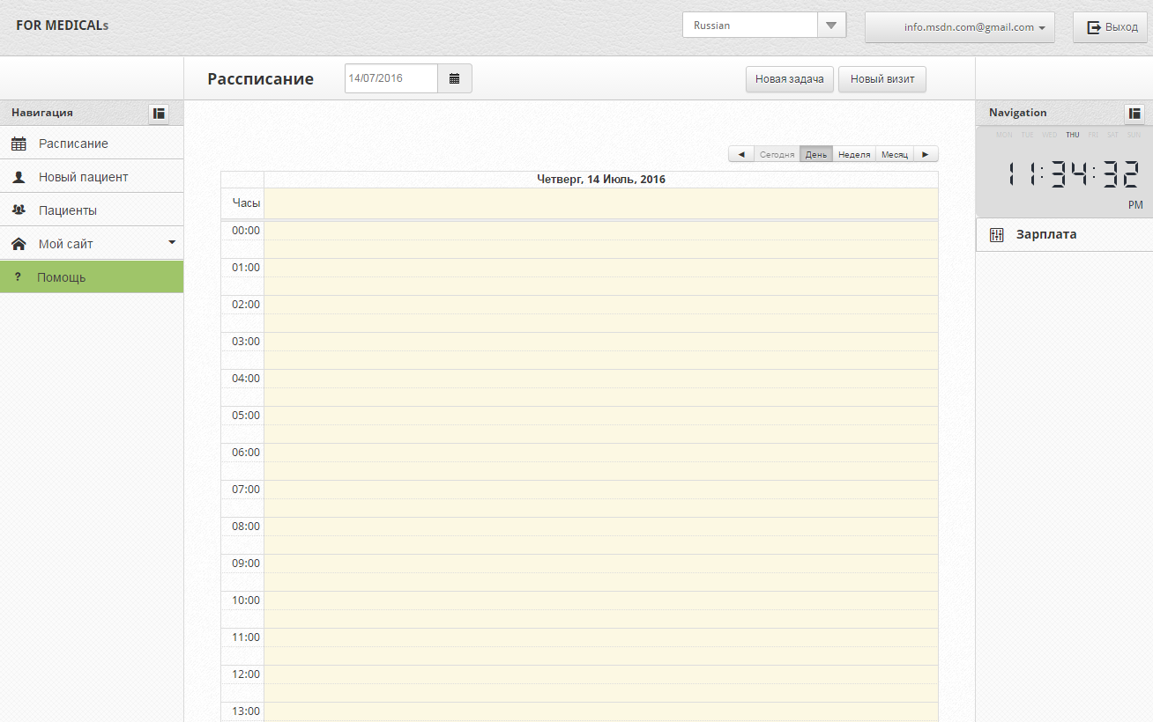
Внимание!!!
Это тестовый аккаунт.
В тестовом аккаунте вводите только тестовые данные, никаких конфиденциальных данных. Если Вы захотите после ознакомления получить свой персональный аккаунт в который Вы будете вводить свои данные, то
Вам нужно будет бесплатно зарегистрироваться, использование программы тоже бесплатное. В конце данной инструкции вы увидите как нужно зарегистрироваться.

Slide 10
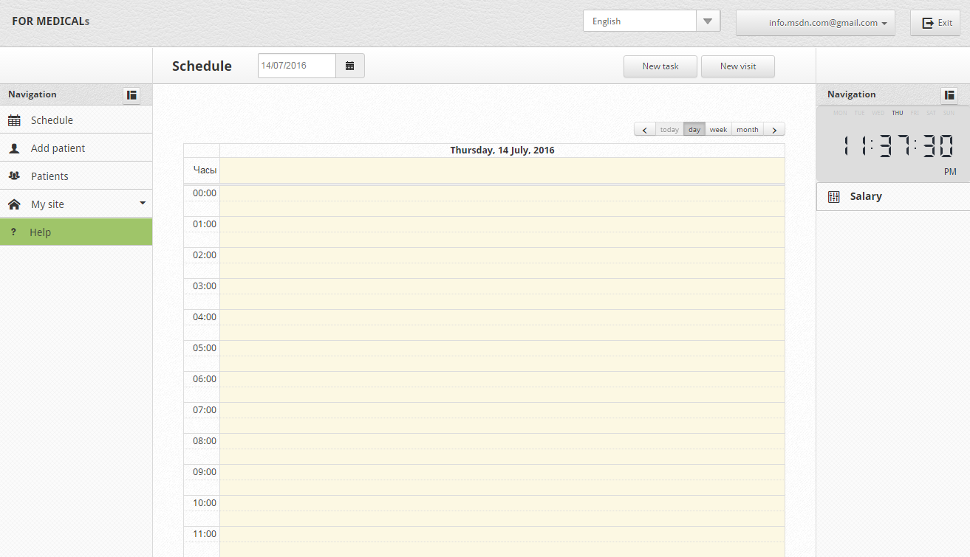
Attention !!!
This is a test account. Enter only test data in test account, do not enter real data. Аfter reading, if you decide to get your personal account, you need to register in our program and use our software for free. At the end of this instructions you will find out how to create an account.

Slide 11
2.
Нажать
1.
Открыть
Добавим в расписание визит вашего пациента.
НАЧАЛО

Slide 12
Add visit of your patient to the schedule
Click here
START

Slide 13
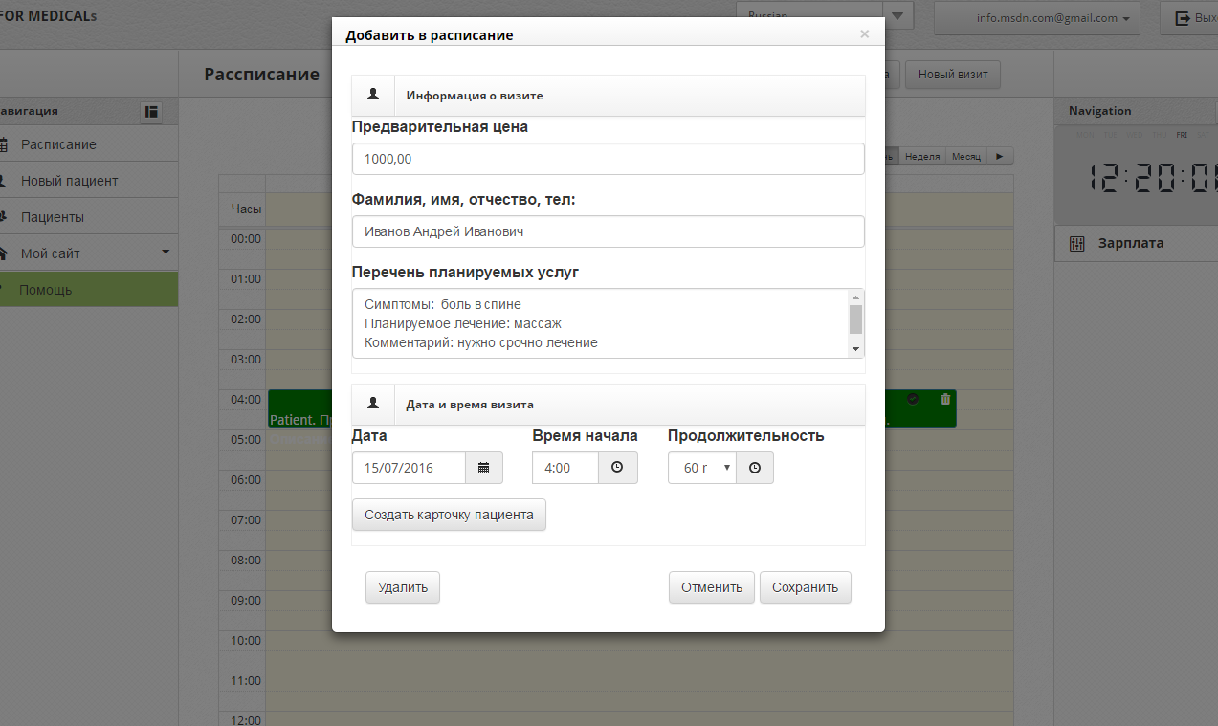
Заполняем внимательно все необходимые Вам поля. Они Вам потом понадобятся, когда необходимо будет получить информацию о планируемом визите.
1. Вносим ориентировочную стоимость будущего визита.
2.
Регистрируем всю известную информация по планируемому визиту.
3.
Вносим дату и время будущего визита.
4. Нажимаем сохранить

Slide 14
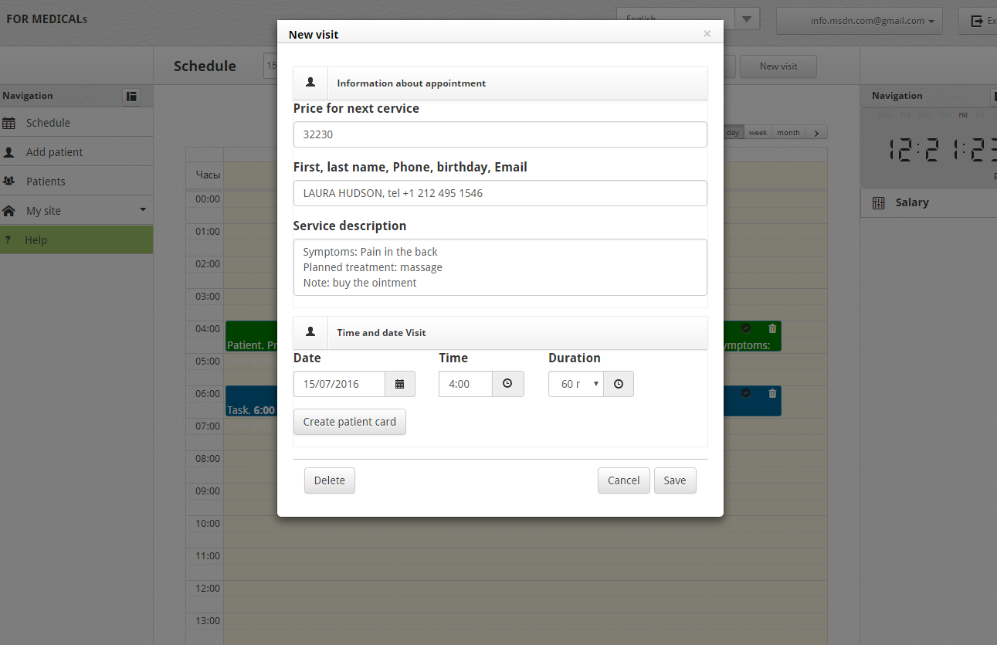
If you know, add all the necessary information. It will be useful afterwards
1.
Add cost of next service.
2.
Add information about future visits.
3.
Add date and time of next visit.
4.
Click.

Slide 15
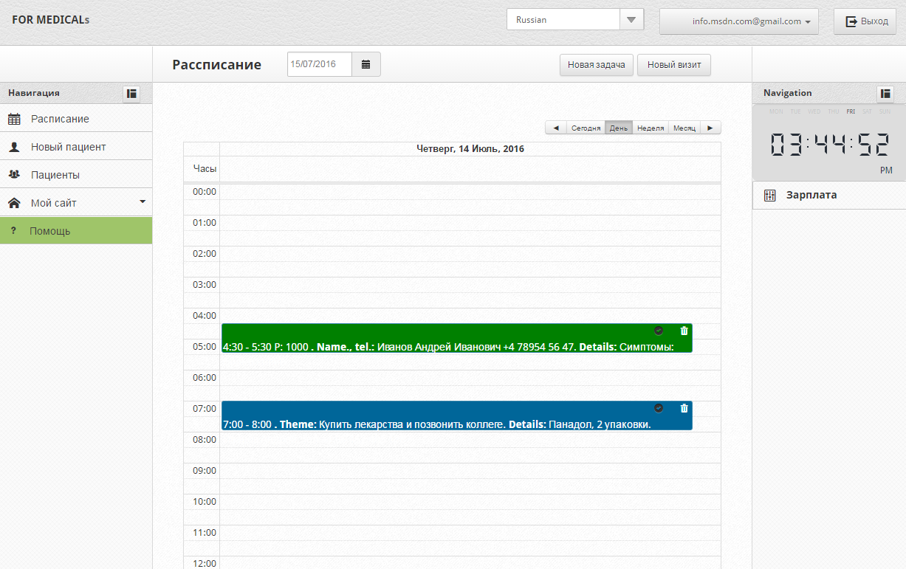
Смотрим расписание за день с детальной информацией по событию.
Зеленое событие – визит пациента, синее – задача.
2.
При нажатии, редактируем.
3.
В конце рабочего дня ставим статус обработан.
4.
Всегда можем удалить
1.
Краткое описание события.
8.
Можем менять время передвижением по расписанию.
5.
Время Визита.
6.
Планируемая цена.
7.
Ф.И.О. и тел

Slide 16
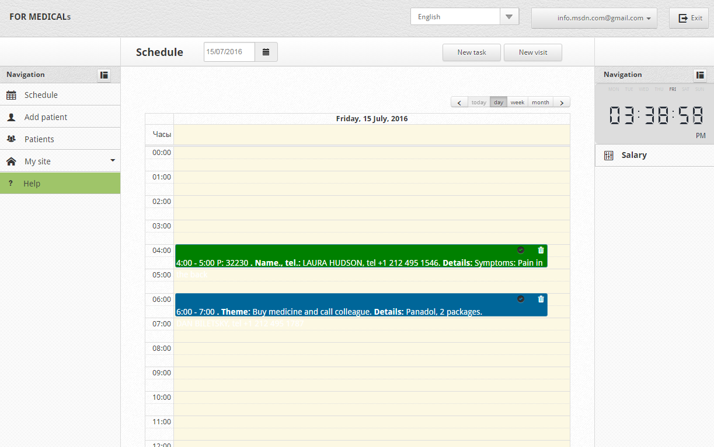
Daily schedule. The schedule displays the detailed information about each event and related functions.
Green colour - the patient's visit, blue - a task.
2.
Click edit..
3.
After each working day, change status to «apply»
8.
We can always delete
1.
Description of the event.
7.
We can change the time by moving within schedule
4.
Time of the visit.
5.
The planned price.
6.
Name and tel.

Slide 17
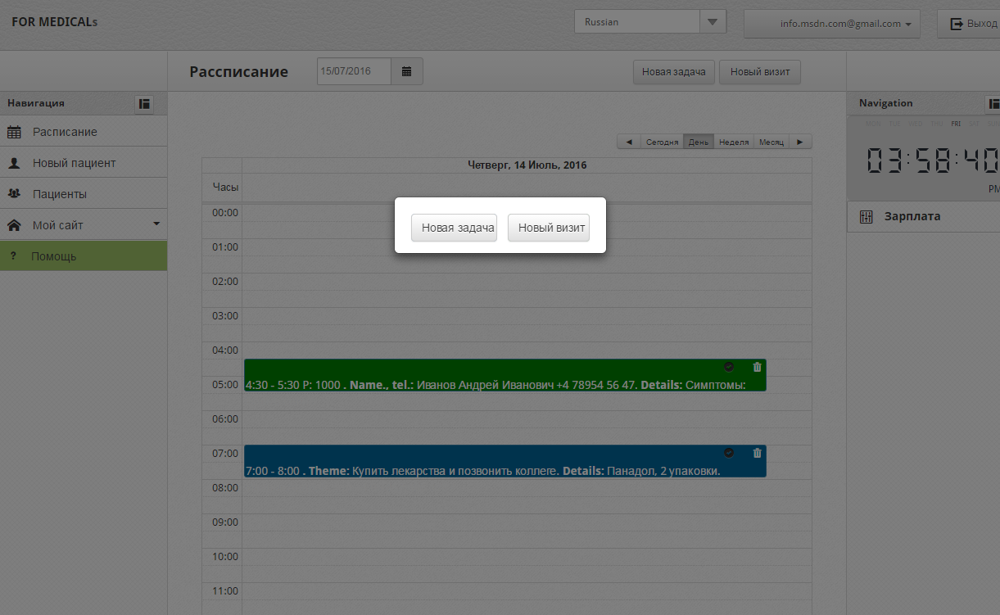
Добавляем задачу.
Например, купить лекарство и позвонить коллеге. Очень удобно использовать для последующего напоминание
2.
И нажать на кнопку.
1.
Нажать на время в расписании

Slide 18
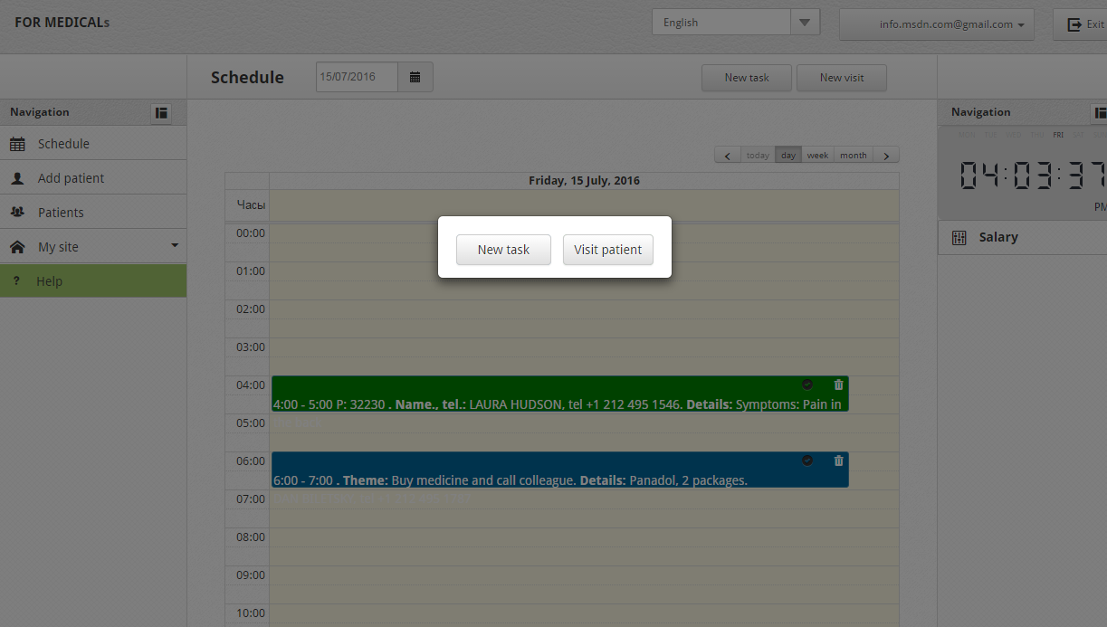

Add the task.
For example: to buy pills and call colleague. Further can be used as a source for reminding about events.
2.
Press button.
1.
First click

Slide 19
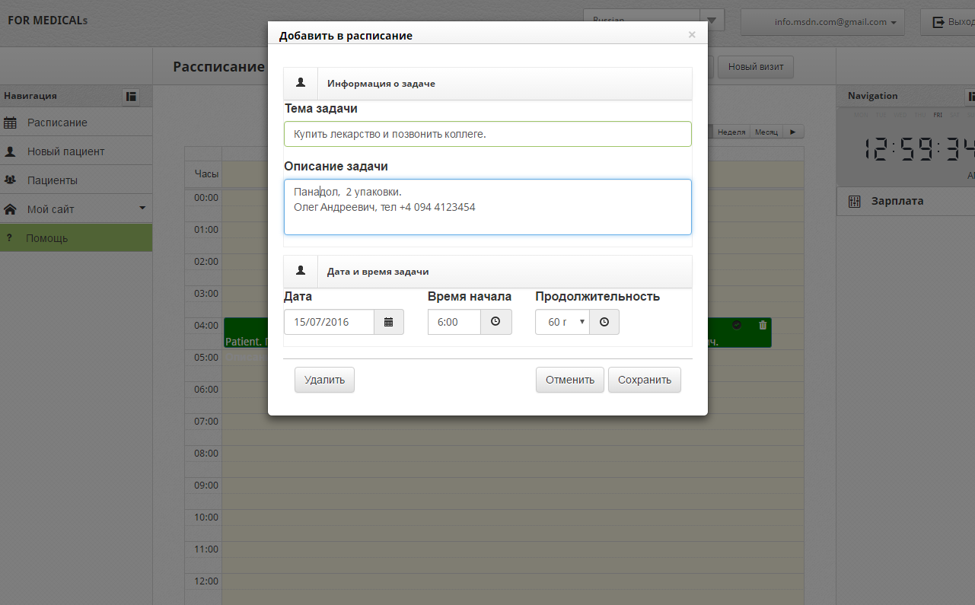
Это окно для добавлению информации.
1.
Заполняем
2.
Заполняем
3.
Редактируем
4.
Нажимаем

Slide 20
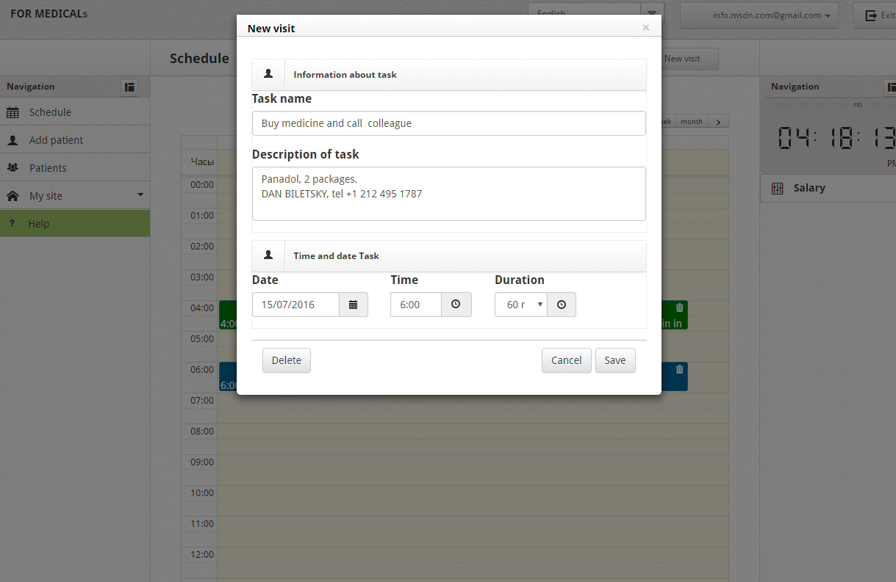
Window for adding information.
1.
Add information
2.
Add information
3.
Write data and time
4.
Click

Slide 21
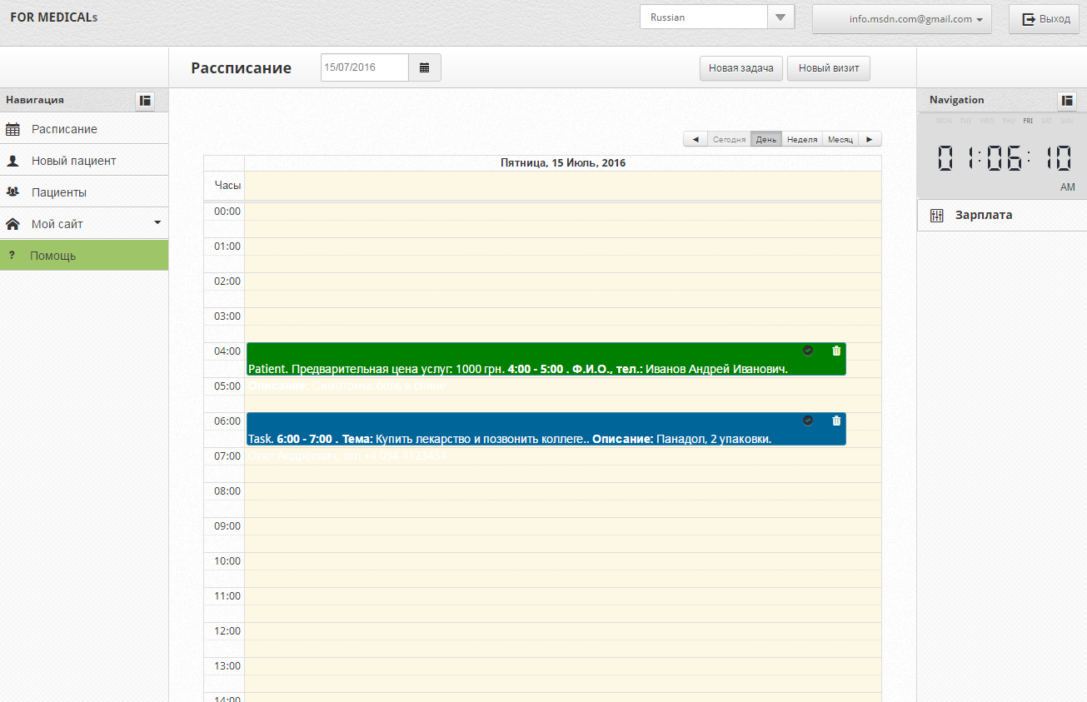
Логика такая же, как и при регистрации визита, отличия только в цвете: он синий. С целью напоминания Вы можете записывать: запланированные визиты пациентов, звонки по работе, поездки, закупки материалов и т.д.
2.
При нажатии, редактируем.
3.
В конце рабочего дня ставим статус «обработан», если Вы его обработали.
4.
Всегда можем удалить
1.
Краткое описание события.
5.
Можем менять время, передвижением по расписанию.

Slide 22
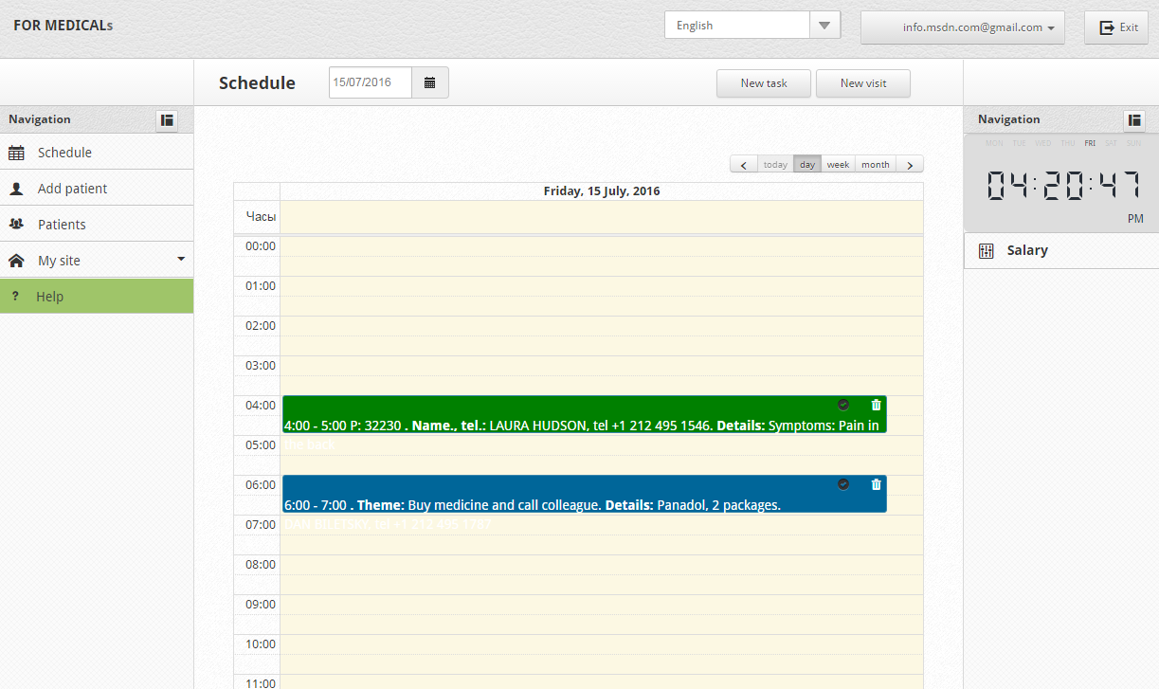
The color of tasks is blue. You can record: a reminder of the patient`s visit, calls, travel, purchase of materials, etc.
2.
After working day, apply this status, if the task is completed
3.
We can always delete
1.
Description of the event.
6.
We can change the time, by moving in the schedule..
4.
Time of the task.
5.
Theme

Slide 23
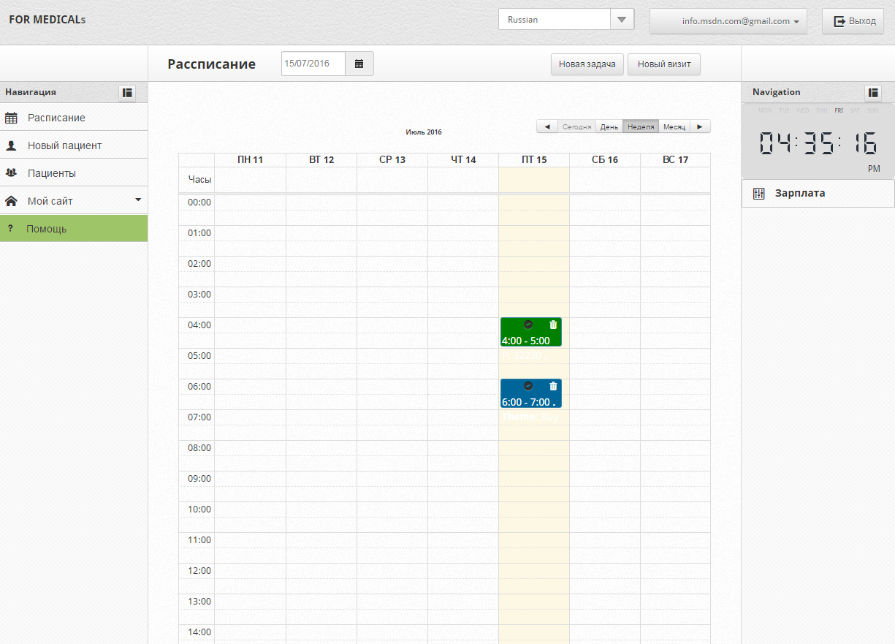
Есть возможность просмотра расписания за неделю, месяц. Это удобно, так как Вы можете планировать будущую неделю (месяц) и просматривать уже произошедшие события за неделю (месяц).
1.
Нажимаем на неделю
2.
Нажимаем на событие и редактируем.

Slide 24
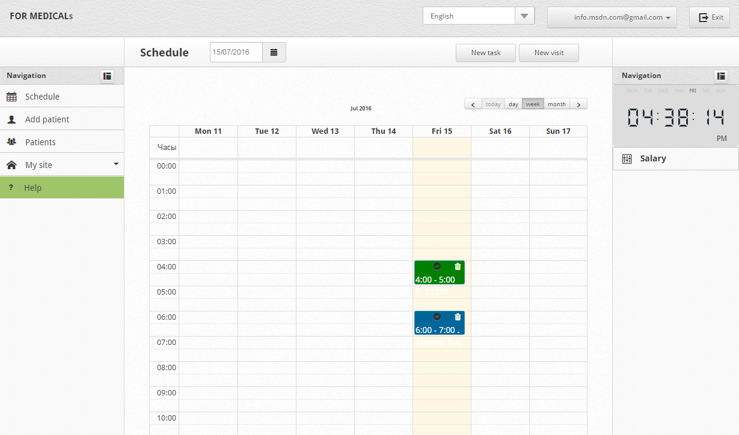
1.
Click on the week (month)
Schedule for the week (month).
View the schedule for the week (month). This is convenient because you can plan next week (month) and review the events of any week (month).
2.
Click on the event and edit.

Slide 25
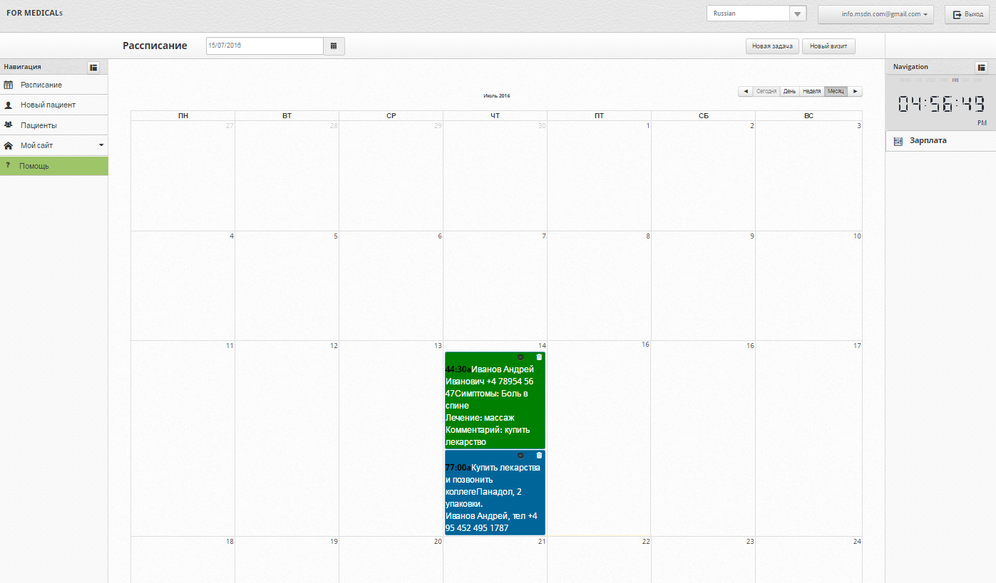
Есть возможность просмотра расписания по месяцам.
1.
Нажимаем на месяц
2.
Нажимаем на событие и редактируем.

Slide 26
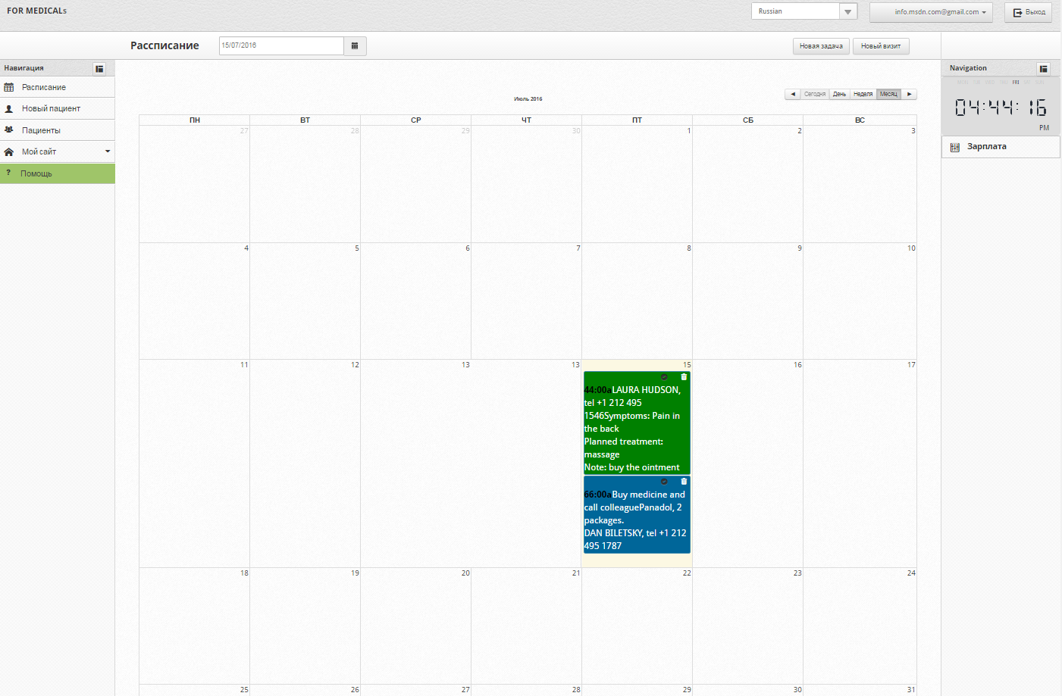
Schedule for the month.
1.
Click on the month
2.
Click on the event and edit.

Slide 27
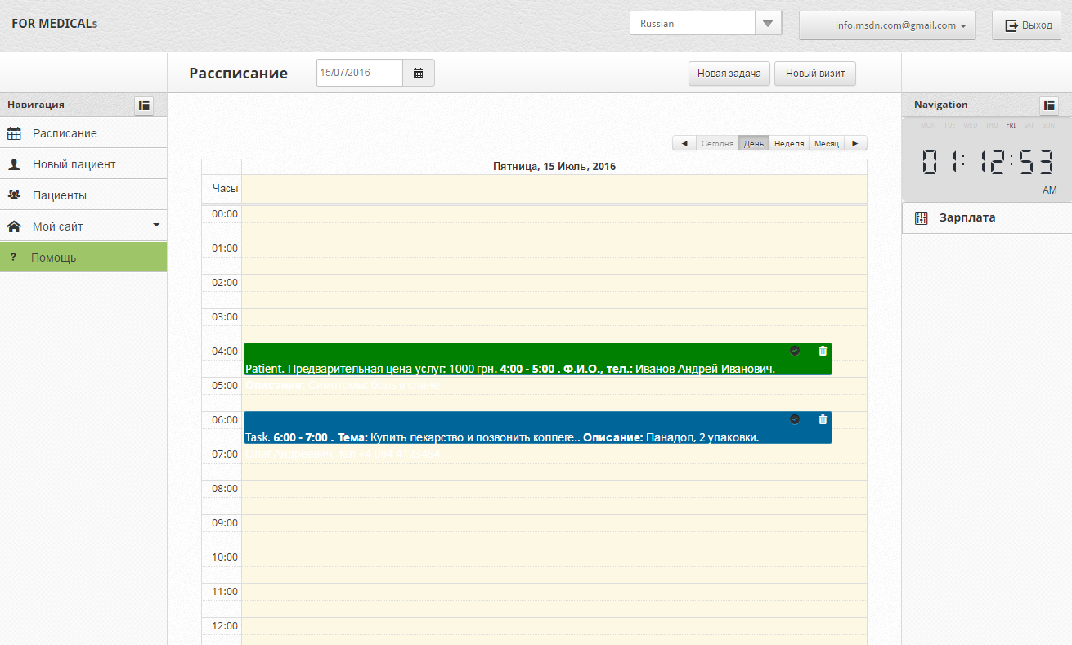
Возвращаемся обратно в расписание на день.
Нажимаем на день

Slide 28
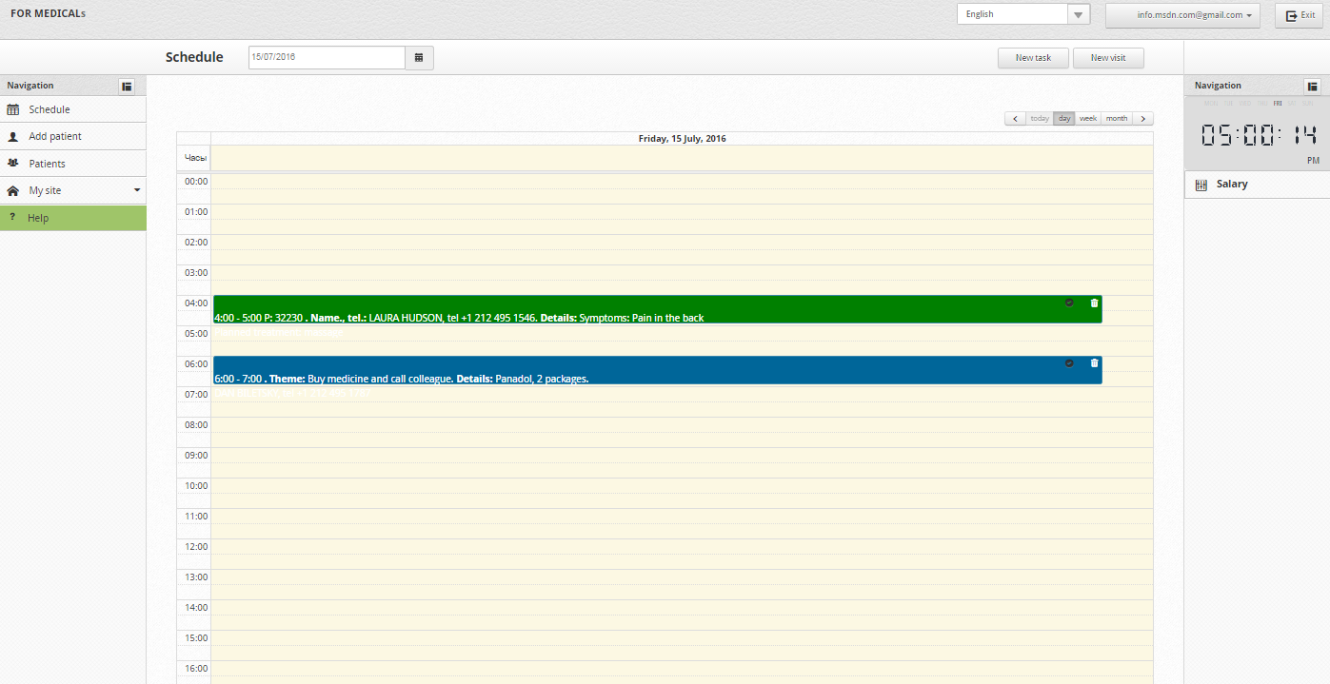
Go back to the day schedule.
Click on the day

Slide 29
Карточка пациента

Slide 30
PATIENT

Slide 31
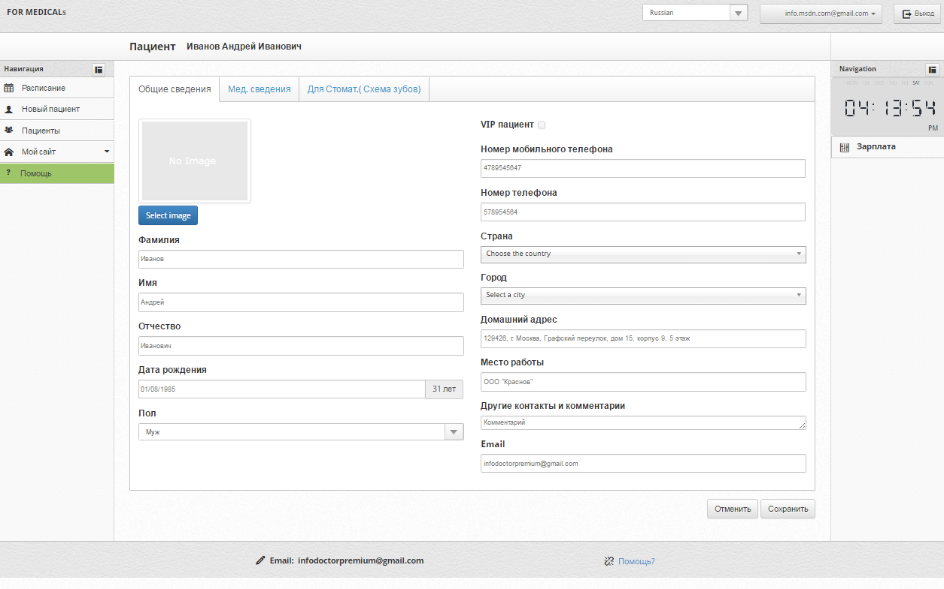
Карточка нового пациента: заполняем все нужные поля (можно заполнять не все поля, а только то, что нужно) . Пишем подробно, так как это информация очень важна, она вам поможет вспомнить все о пациенте. Эта информация будет всегда с вами и везде. Сайт работает с планшетов, компьютеров и телефонов. Мы программу специально адаптировали под Вас, наши дорогие пользователи.
6. Нажимаем
1.
Нажимаем
3. Если, важный пациент.
5.1. Только цифры пишем.
5. Если есть фото пациента, то сохраняем.
4. Выбираем
2. Выбираем пол
НАЧАЛО

Slide 32
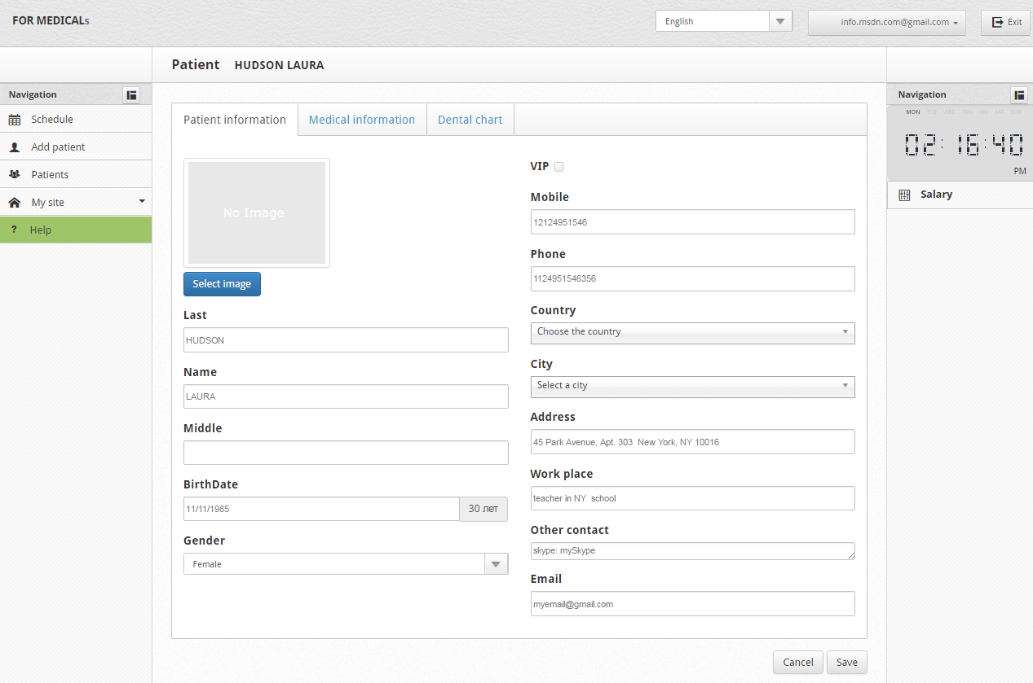
New patient card, fill fields. You can fill not all fields, only part. Write detailed information, this is very important, helps you to remember all information.
6.
Click
1.
Click
3. If patient is important.
5.1. Only numbers
5.
Upload patient photo
4.
Select
2. Select gender
START

Slide 33
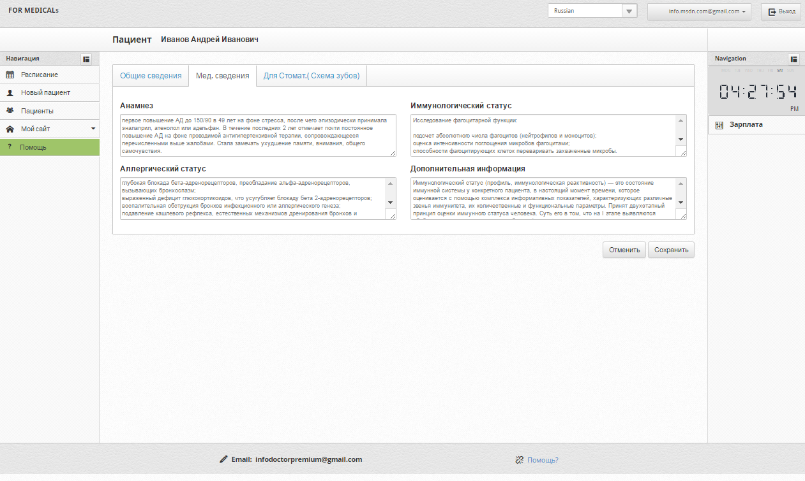
Добавляем мед. информацию о пациенте. Мы постарались адаптировать эту страницу для Вас по максимуму, чтобы Вам была понятна и близка терминология.
1. Нажимаем
3.
Если вы стоматолог, нажимаем следующую закладку.
2.
Заполняем информацию.
4.
Если вы не стоматолог, то нажимаем –сохранить.

Slide 34
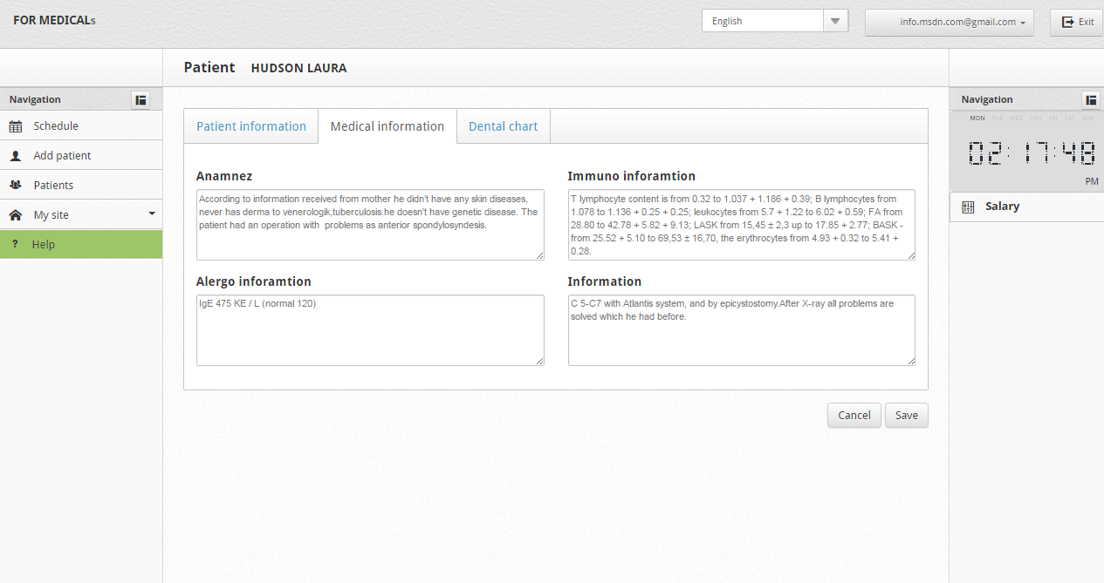
Add medical information about the patient.
3.
If you are a dentist, click the next tab.
1.
Press
2.
Add information.
4.
If you are not a dentist, then click - save.

Slide 35
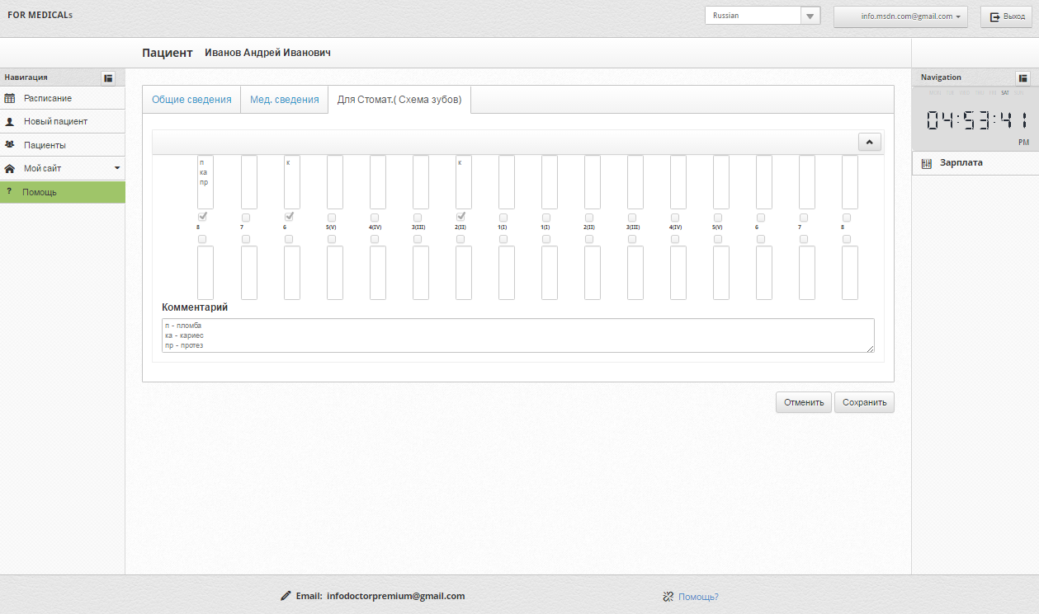
Специально для стоматологов, схема зубов пациента. Вы сразу сможете определить какие зубы Вы лечили, когда пациент в следующий раз придет к Вам.
1.
Нажимаем.
2.
Пишем краткое обозначение
4.
Отмечаем, больные зубы.
3.
Пишем комментарии
5.
После заполнения, нажимаем сохранить.

Slide 36
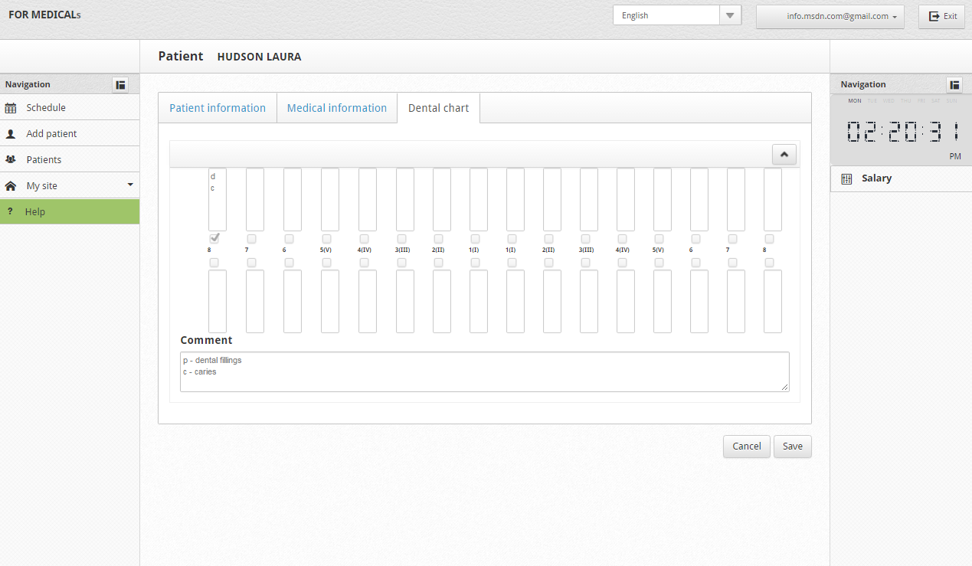
For dentists, Dental tooth chart.
1.
If you dentist, click tab.
2.
Add a short notation
4.
Apply button
3.
Add comments
5.
After filled, click save.

Slide 37
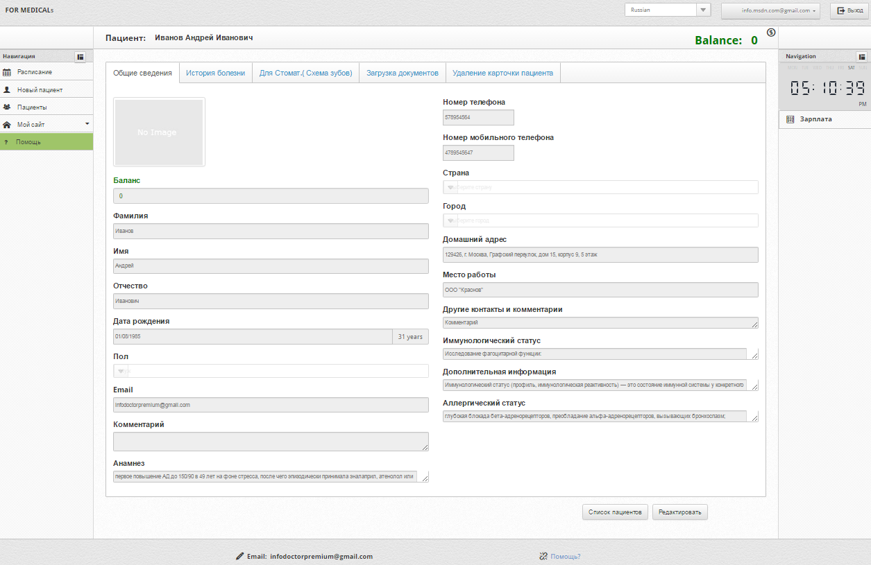
Изучаем, что на странице.
1. Сколько денег на счету у пациента.
2. Можно исправить карточку

Slide 38
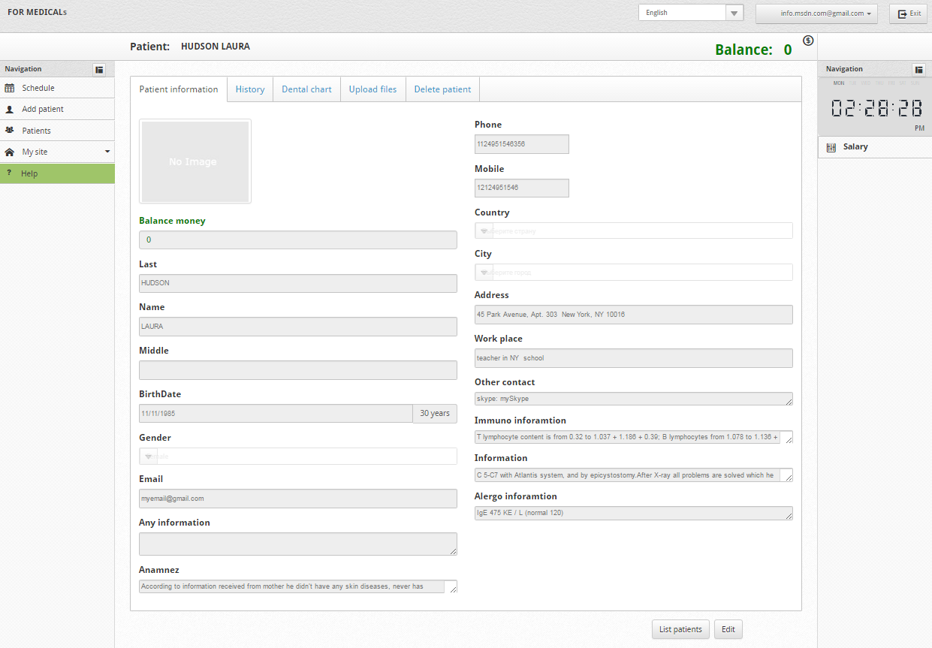
Check information.
1. Patient Balance
2.
Edit information

Slide 39
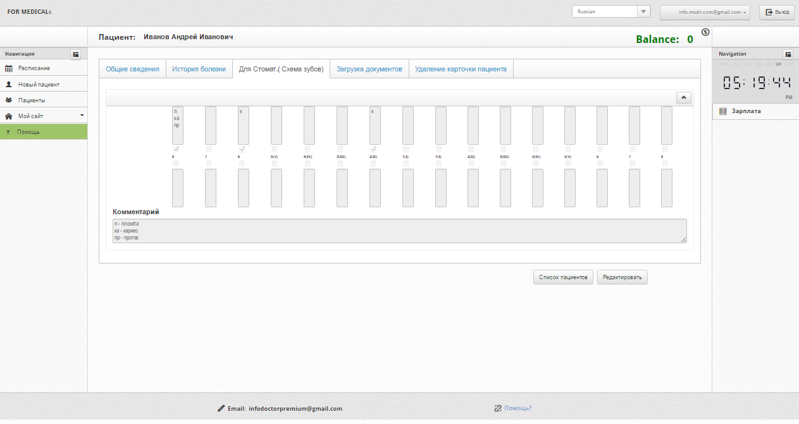
1. Нажимаем.
1. Можно отредактировать схему зубов
2. Нажимаем

Slide 40
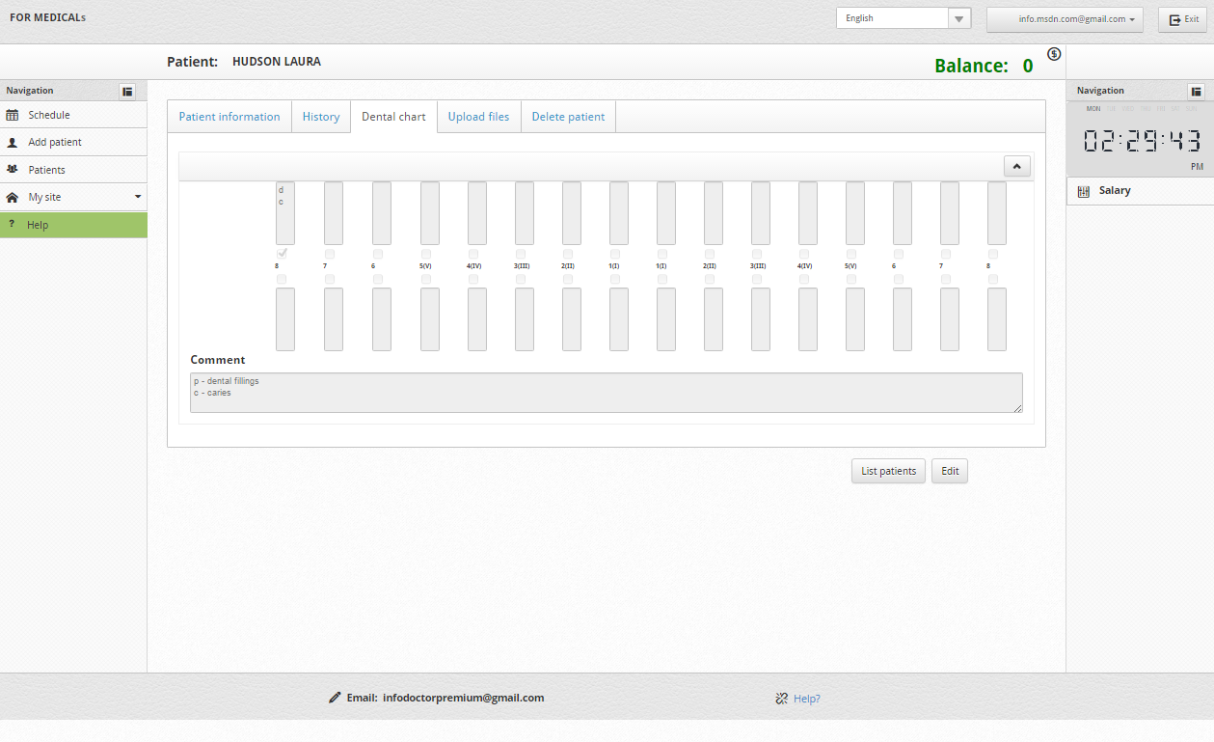
1. Click.
1. Edit dental scheme
2. Click

Slide 41
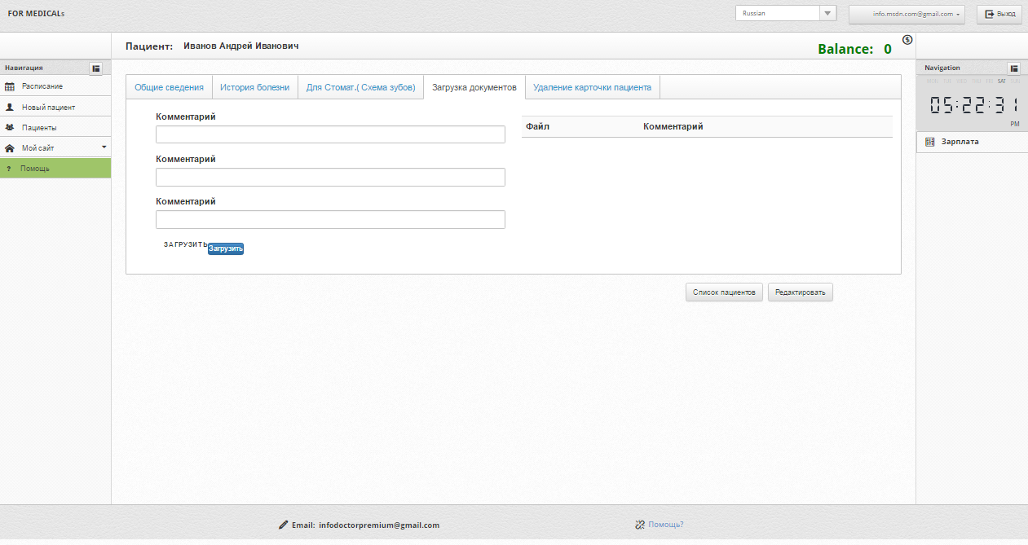
1. Можно загрузить файлы: документы, анализы, файлы, рентгены.
2. Нажимаем

Slide 42
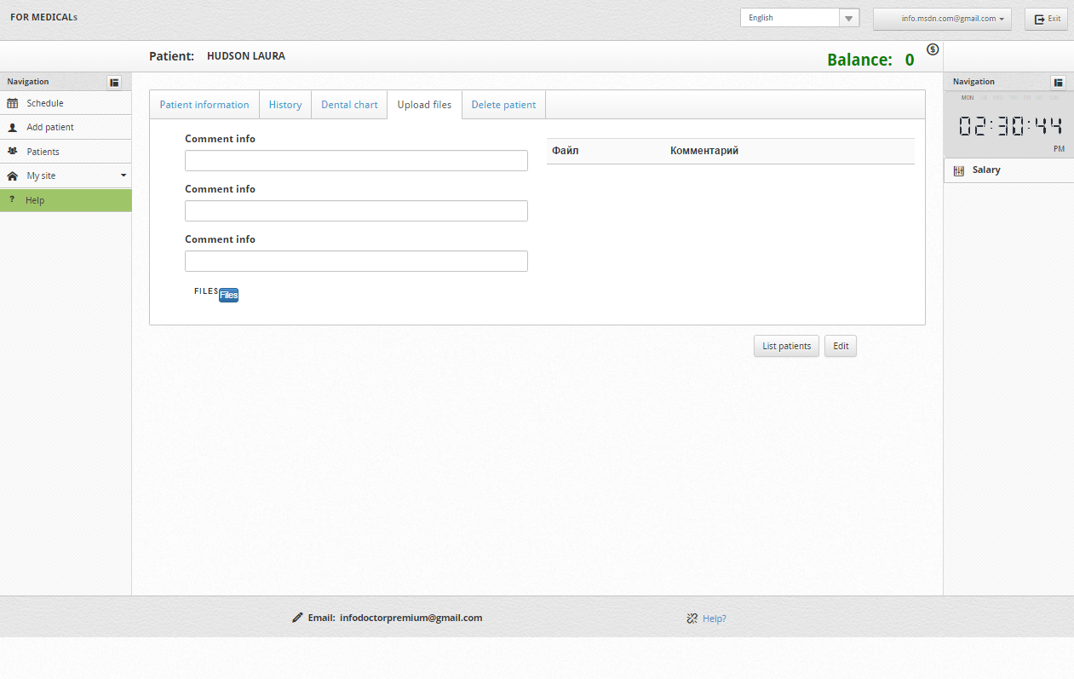
1. You can upload the files: documents, files, X-rays.
3. Go to the next page.
2. Click

Slide 43
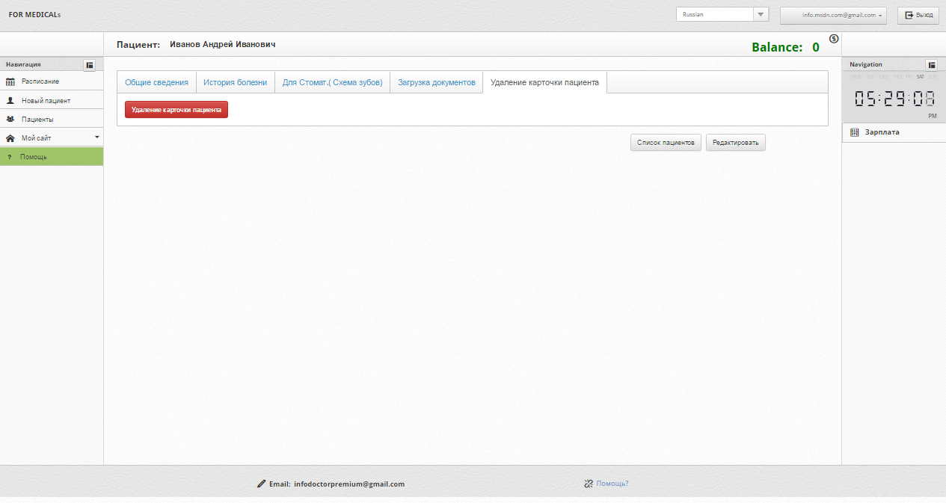
1. Нажимаем
2. Мы можем удалить карточку пациента. Но вы подумайте, может и не стоит удалять.

Slide 44
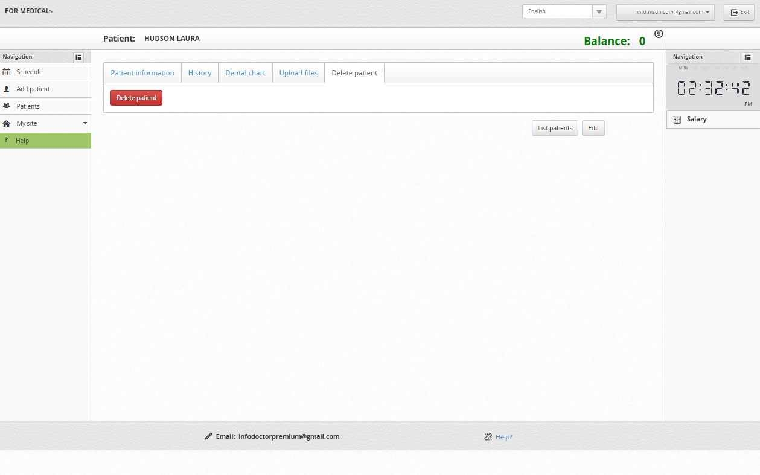
1. Click
2. If need delete patient card.

Slide 45
Возвращаемся в начало и смотрим, что получилось, внимательно смотрим.

Slide 46

Return to start and review the info.

Slide 47
Переходим на начало, в расписание.
Нажимаем.

Slide 48
Go to start.
Click.

Slide 49
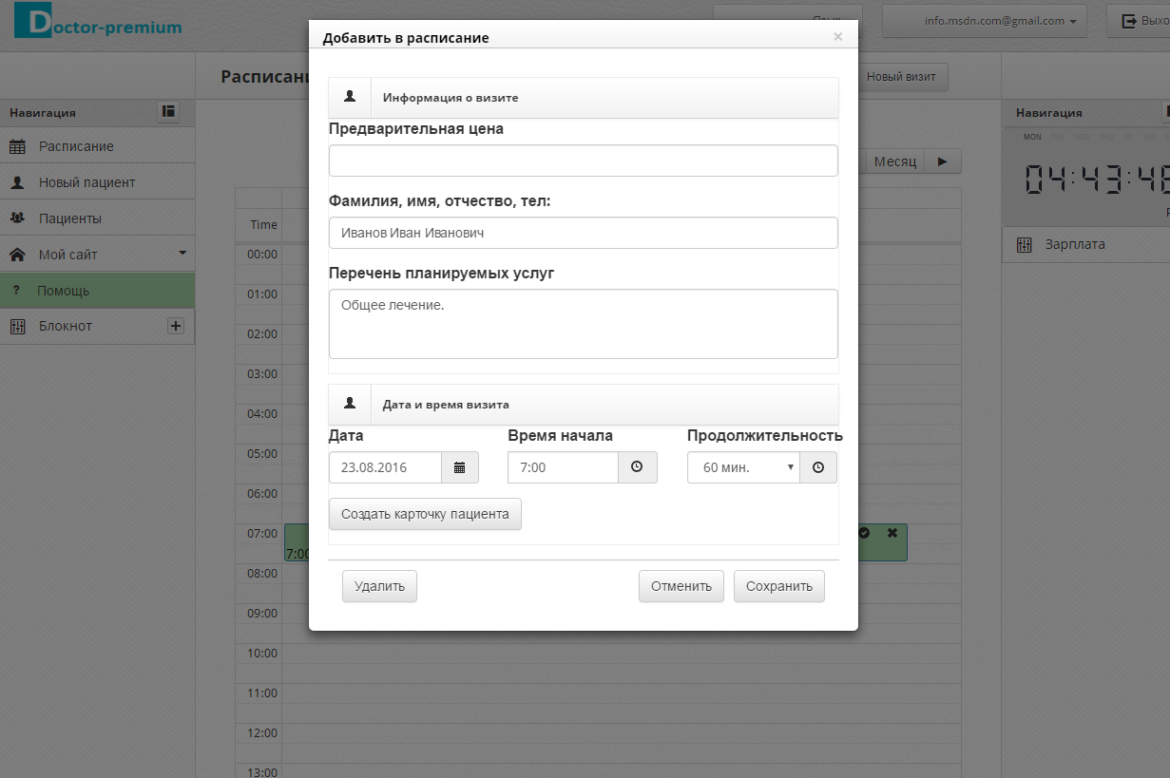
2.
Пишем данные.
1.
Создаем событие в расписании.
3.
Можем сразу создать карточку пациента.

Slide 50
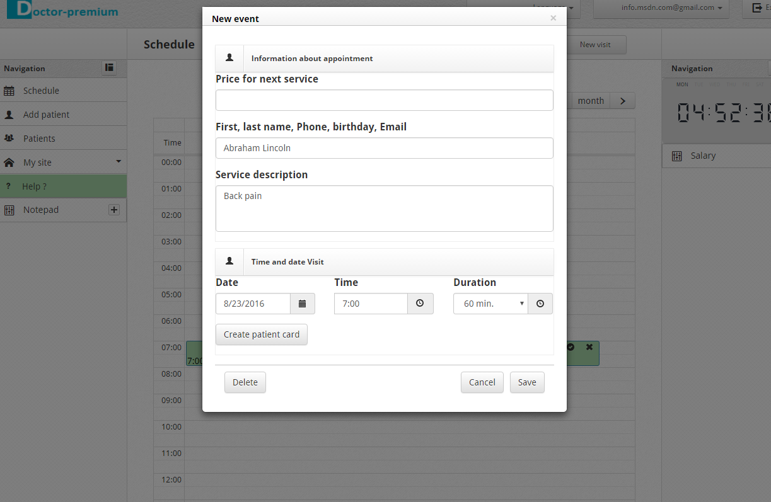
2.
Writ data.
1.
Create event in the schedule.
3.
We can create a patient card.

Slide 51
История болезни.

Slide 52
Medical history of patient

Slide 53
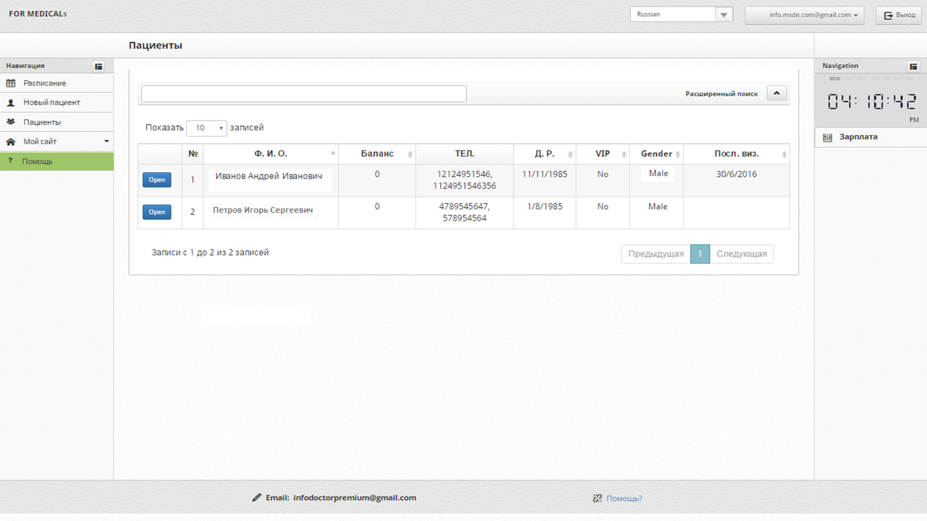
Преступим к созданию истории болезни пациента. Посмотрим пример заполнения истории визита. Итак начнем. Открываем список пациентов.
1.
Нажать
4. Открываем карточку пациента.
2 Список пациентов.
3 Информация о пациенте.
НАЧАЛО

Slide 54
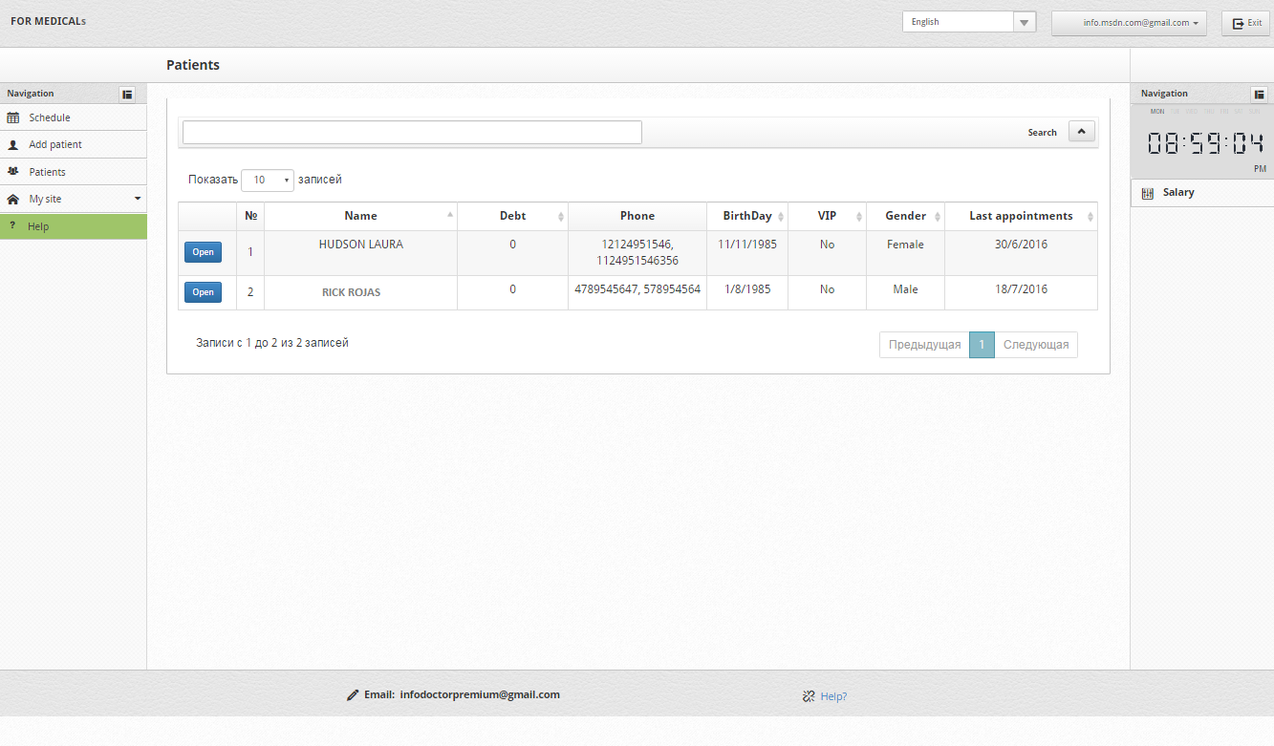
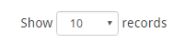
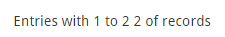
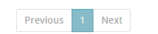
Create medical history of patient. Open patients list.
1.
Click
4. Open patient information.
2. List patient.
3 Information about patient.
START

Slide 55
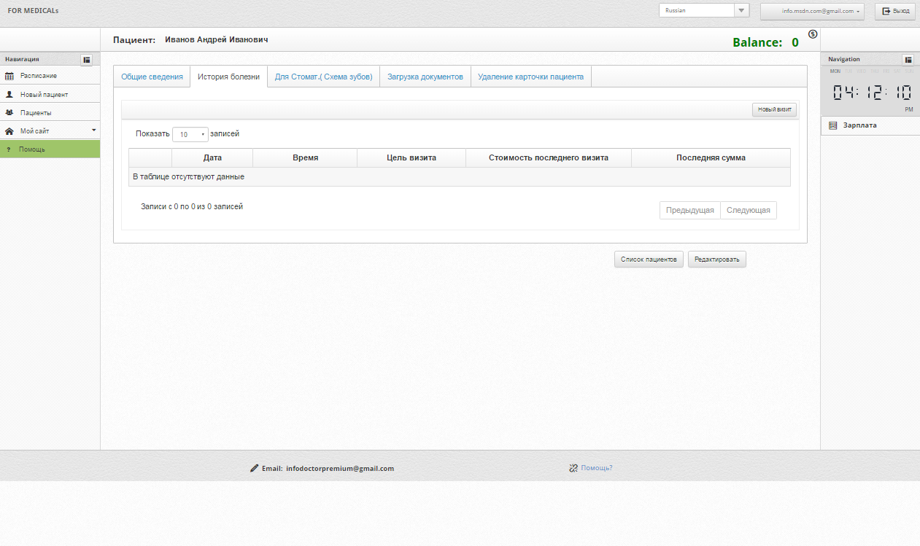
1.
Теперь выбираем.
2.
И нажимаем.

Slide 56
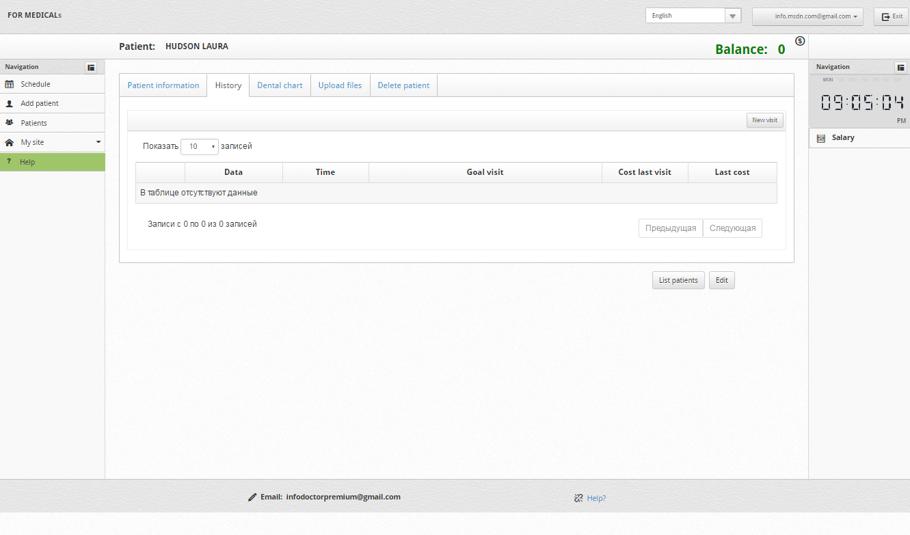
1.
Open.
2.
Click.

Slide 57
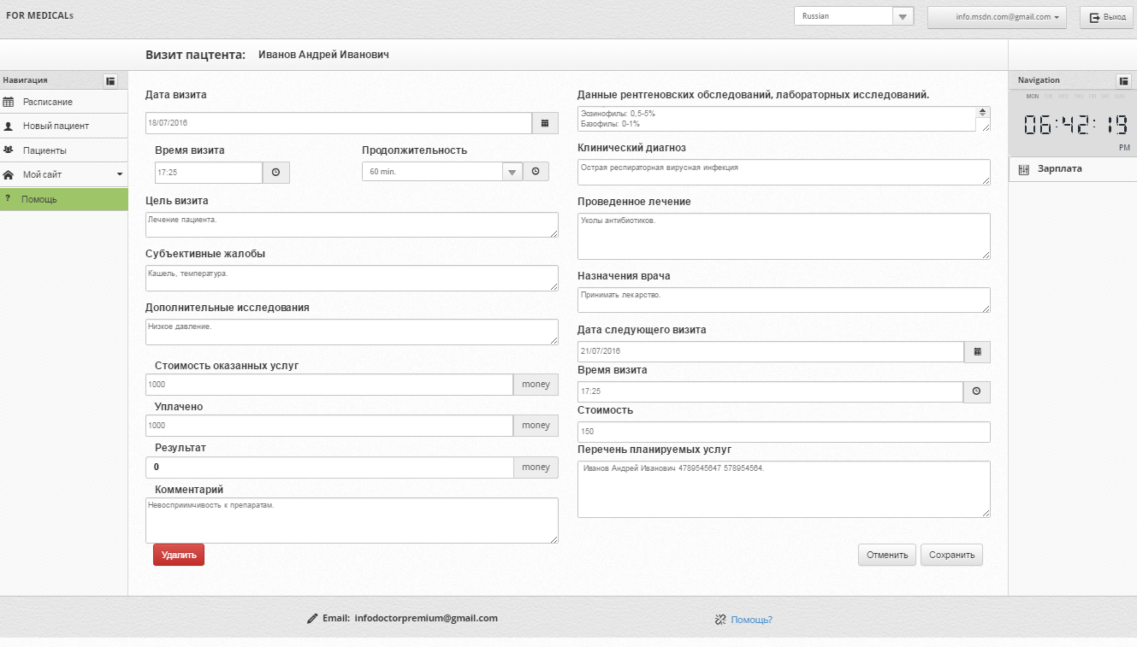
Заполняем информацию. Можно заполнять не все поля, а только часть.
1.
Ф.И.О.
6.
Планируем следующий визит.
2. Стоимость услуг.
3. Сколько уплатил пациент.
7.
Предполагаемая стоимость будущего визита.
4. Разница записывается на баланс пациента.
8. Информация будет видна в расписании
5. Комментарий к сумме.
9.
Нажимаем

Slide 58
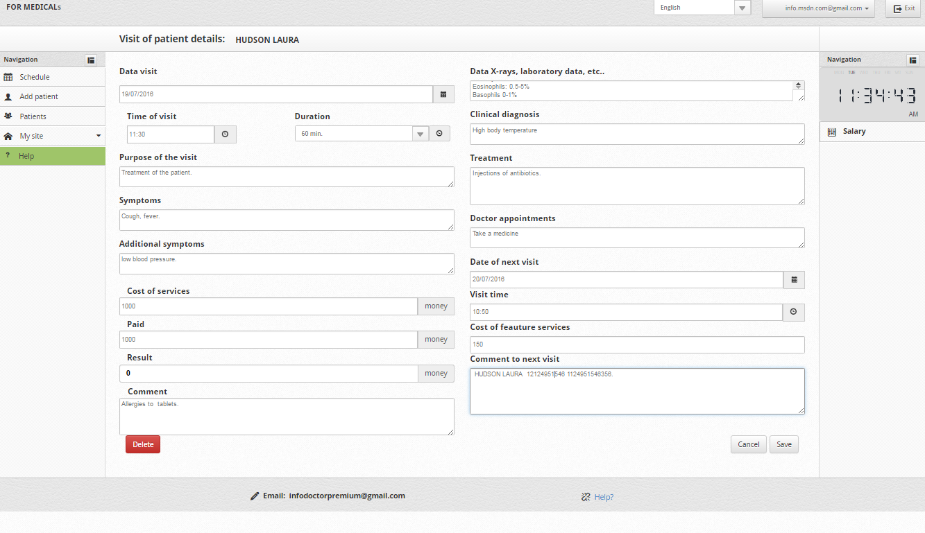
Add information about visit. You can fill in not all the fields but only a part.
1.
Name.
7.
We are planning the next visit.
2. Cost of service.
4. How many paid patient.
8.
The estimated cost of a future visit.
5. The difference is recorded on the patient's balance.
9. Information will be added to the schedule
6. Comments about money.
10.
Click

Slide 59
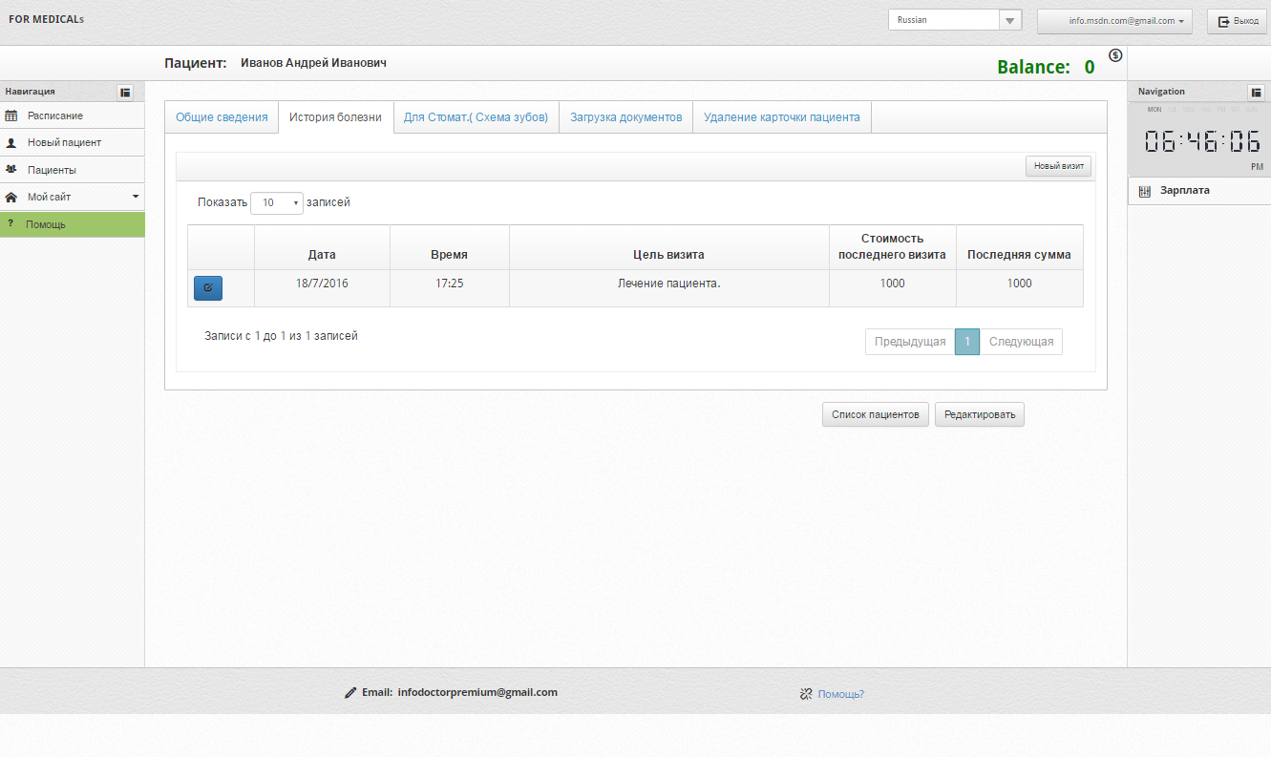
1.
Нажимаем.
2.
Редактируем.
3.
Дата визита.
4.
Стоимость и последняя сумма уплаченная сумма.
5.
Перейти к списку пациентов.

Slide 60
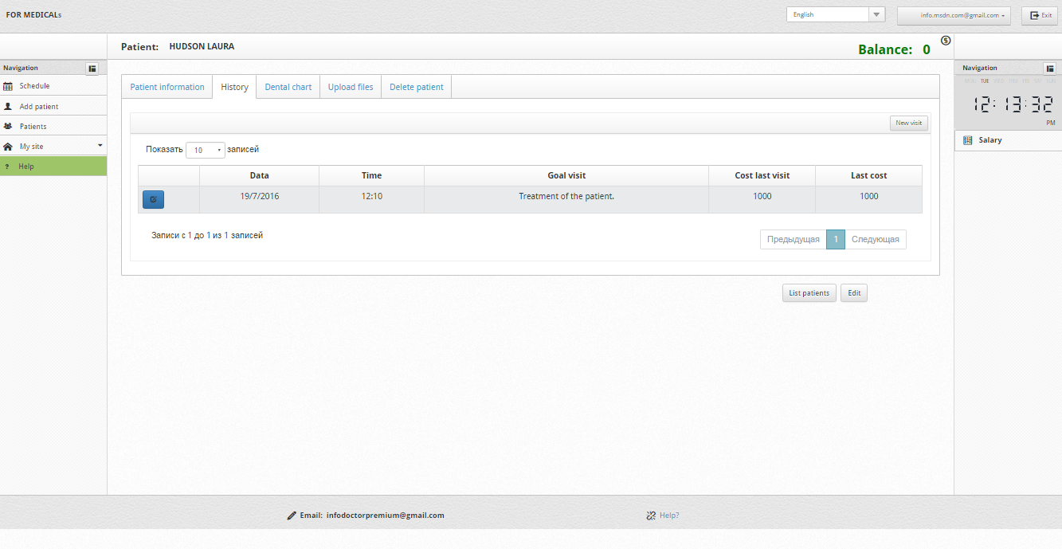
1.
Click.
2.
Edit.
3.
Data of visit.
4.
Cost and last paid price.
5.
Go to the patients list.

Slide 61
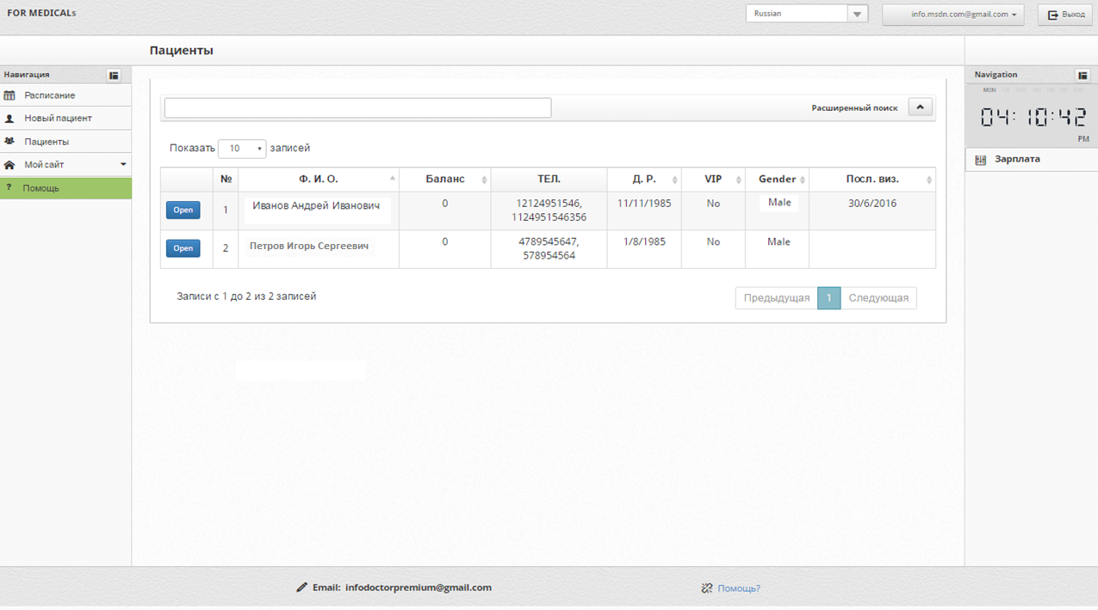
1.
Список пациентов.
3.
Необходимая информация
2.
Последний визит.

Slide 62
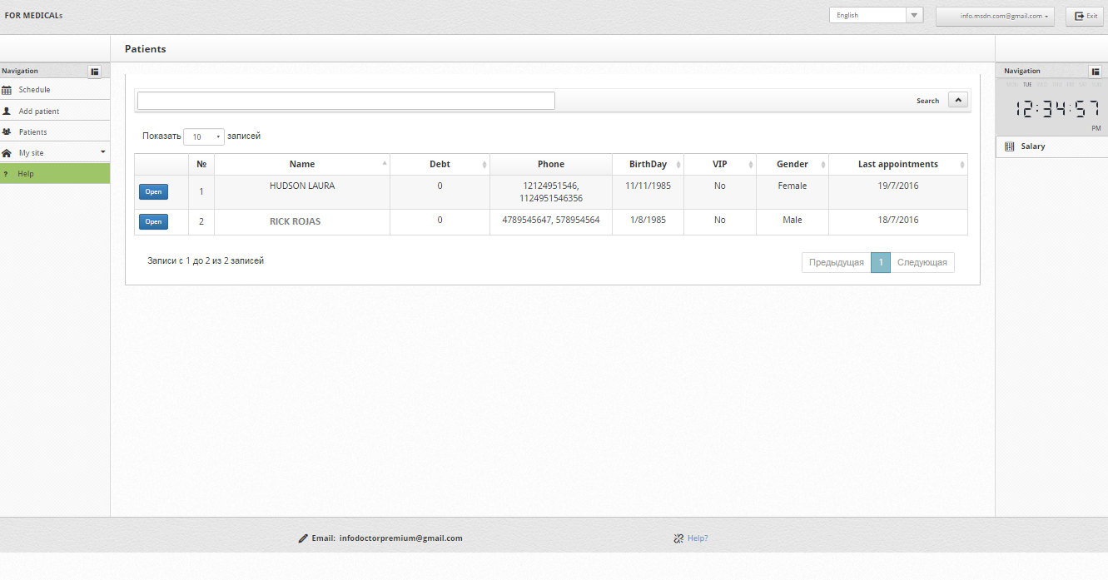
1.
Patient list.
3.
All information.
2.
Last visit.

Slide 63
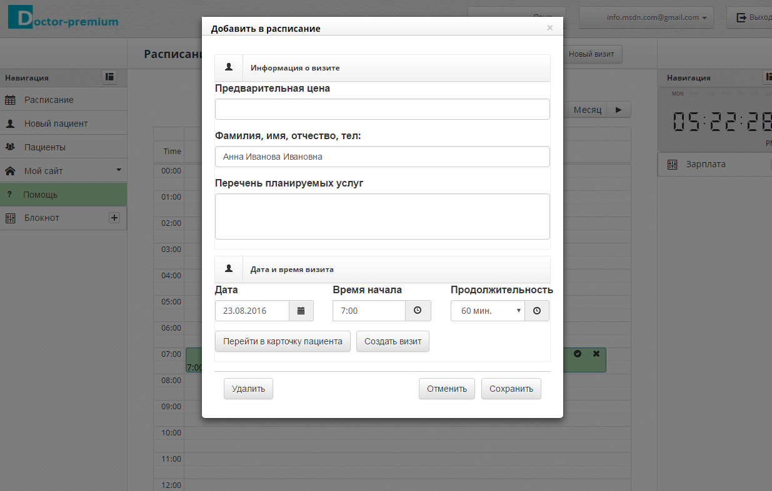
1.
Создаем событие с существующим пациентом и сохраняем. Затем заново его открываем
2.
Можем перейти в карточку пациента.
3.
Можем создать визит пациента.

Slide 64

1.
Create event with existing patient and save it. And re-open it after.
2.
We can go to the patient's card.
3.
We can create a patient visit.

Slide 65
Финансы

Slide 66
Patient balance

Slide 67

Сейчас мы вас ознакомим с финансовым функционалом. Преступим:
1.
Нажать
2. Открываем карточку пациента.
НАЧАЛО

Slide 68
Finance functional. Open patients list.
1.
Click
2. Open patient information.
START

Slide 69
1.
Выбираем.
2.
Нажимаем.

Slide 70
1.
Click.
2.
Open.

Slide 71

Финансовый учет в программе.
Смотрим внимательно.
1. Стоимость услуг.
2. Сумма, уплаченная пациентом
4. Записываем сумму, если известно. Предварительная стоимость следующего визита. Она отобразится в расписании.
3. Результат записывается в базу, в карточке пациента видно баланс. Если денег меньше, то баланс с минусом, если больше то с плюсом.

Slide 72
Balance of patient .
1. The cost of your services.
2. Amount paid by client.
4. If you known price, write it. The preliminary cost of the next visit. It is displayed in the schedule.
3. The result is written to the database, there is a balance in the patient card. If less money, the balance with the minuses, if more is a plus.

Slide 73

Смотрим в карточке баланс.
3. Баланс пациента. Пациент заплатил ровно столько, сколько стоили услуги. Если меньше, то сумма отрицательная и выделяется красным цветом, если больше, то зеленым. Данные сохраняются с страницы визита пациента.
1. Стоимость ваших услуг.
2. Последняя сумма, уплаченная пациентом

Slide 74
Look at the card balance.
3. The balance of the patient.
1. The cost of your services.
2. The last amount paid by patients

Slide 75

Смотрим в карточке баланс.
Баланс пациента.

Slide 76

Look at the patient balance in card.
The balance of the patient.

Slide 77
Смотрим в списке пациентов баланс.
Баланс пациентов.

Slide 78
Look balance at the list of patients.
Patients balance.

Slide 79

Смотрим в расписании цену за услуги.
1.
Открываем.
2. Сумма планируемых услуг.
3. Открываем для редактирования.

Slide 80

Look balance in the schedule.
1.
Open.
2. The amount of the planned services.
3. Open for editing.

Slide 81

1. Сумма планируемых услуг, она отображается в расписании.

Slide 82

1. The amount of the planned service, it is displayed in the schedule.

Slide 83

Смотрим ваш заработок в расписании.
1. Открываем меню.
2. Ваша сумма за услуги, запланированная на сегодня. Отображаются данные, которые сохранены в расписании.
1. Ваша сумма полученная за услуги сегодня . Отображаются данные, которые сохранены в карточке визита пациента. Сумма за услуги сегодня.
3. По аналогии, ваша сумма полученная за 7 дней. Деньги суммируются за 7 дней.
4. Ваша сумма за услуги, запланированная на 7 дней. Отображаются данные, которые сохранены в расписании.
5. По аналогии, мы смотрим за все будущие дни и за прошлые. Такая же, сумма суммируется и отнимается.

Slide 84

Watch your events in the schedule.
1. Open the menu.
2. Your salary of services scheduled for today. Displayed stored data are in the schedule.
3. Your amount today received for services. It displays the data saved in the card of the patient's visit. The amount for services.
4. By analogy, your amount received in the last 7 days. Money is summarized in the last 7 days.
5. Your amount of services scheduled for 7 days. Displayed data are stored in the schedule.
6. By analogy, we are looking for all the future days and in the past. This same amount is added and subtracted.

Slide 85
Возвращаемся в начало.

Slide 86

Return to start.

Slide 87
Страница пользователя.

Slide 88
User page

Slide 89

Это ваша страница и ваш кабинет в интернете, можете добавить о вас информацию.
1.
Открываем.
2. Нажимаем.
НАЧАЛО

Slide 90

Add information about user.
1.
Open.
2. Click.
START

Slide 91

4. Записываем, если необходимо.
1.
Загружаем ваше фото.
5. Выбираем, если необходимо.
2.
Заполняем ваши данные.
6. Заполняем.
3. Записываем, если необходимо.
7. Сохраняем.

Slide 92

4.
Write, if necessary
1.
Add photo.
1.
Add photo.
5.
Select, if necessary
2.
Add information.
2.
Add information.
6. Add data.
3.
Write, if necessary.
3.
Write, if necessary.
7. Save.

Slide 93
Возвращаемся обратно.

Slide 94
Return to start.

Slide 95
Поиск по базе

Slide 96
SEARCH IN BASE

Slide 97

1.
Быстрый поиск по фамилии или тел.
2.
Номер карточки пациента. Зарегистрированной в программе.
0.
Открываем
3.
Поиск по другим параметрам
5.
Ваш результат.
4. Нажимаем

Slide 98

1.
Quick search
2.
Patient card number. Registered in the program.
3.
Search for other parameters
5.
Your result.
4. Click

Slide 99
Возвращаемся обратно.

Slide 100
Return to start.

Slide 101
Личный сайт.

Slide 102
Personal web site.

Slide 103


Вы можете создать свой собственный сайт, это ваш персональный сайт в котором вы отображаете всю необходимую вам информацию для работы. Вы ваш сайт можете рекламировать в интернете, давать пациентам, коллегам, оставлять в социальных сетях. Рассмотрим детально.
1.
Открываем
3.
Добавляем фото, оно будет видно на вашем сайте
2.
Заполняем. Эти данные будут видны на сайте
4. Нажимаем.

Slide 104

You can create your own website, it is your personal page where you display all the information you need for the job. You can advertise your website on the Internet, to give patients and colleagues, post on social networks. Let us consider in detail.
1.
Open
4.
Add a photo, it will be visible on your site
2.
Add data. These data will be visible on the site.
4. Click.

Slide 105

2.
Заполняем. Эти данные будут видны на сайте
4.1 Добавляем ссылка на картинку.
1.
Открываем
3.
Внимание, ваш сайт сейчас выключен, вам необходимо после того как все поля заполните вкл. сайт кнопкой: ВКЛ / ВЫКЛ
4. Инструменты для редактирования.
5. Вставляем информацию о нас.
3. Нажимаем.
6. Для ютуба

Slide 106

4.1 Add link on picture.
2.
Add. These data will be visible on the site.
6.
For youtube
1.
Open.
3.
Attention, your site is now turn off, you need after filled all fields turn on website button is: ON / OFF
4.
Tools for editing.
5.
Insert information about us.
3. Click.

Slide 107

Открываем

Slide 108

Open

Slide 109

1.
Разделы сайта
Ваш сайт.
Смотрим, что получилось.
2.
Данные со страницы - профиль юзера.
3.
Данные со страницы - настройки страницы.
4.
Ваш адрес сайта в интернете.

Slide 110

1.
Menu of site
Your website.
2.
Data from the page - the user profile.
3.
Data from the page - the page settings.
2.
4.
Your address website on the Internet.

Slide 111

1.
Раздел сайта
2.
Данные со страницы - настройки страницы.
3.
Данные со страницы - настройки страницы.

Slide 112

1.
Menu site
2.
Data from the page - the page settings.
3.
Data from the page - the page settings.

Slide 113

1.
Раздел сайта
2.
Данные со страницы - настройки страницы.

Slide 114

1.
Menu of the website
2.
Data from the page - the page settings.

Slide 115
Реклама вашего сайт.

Slide 116
Advertising your website.

Slide 117
Смотрим как раскручивать ваш сайт.
1.
Размещаем ссылку на ваш сайт в социальных сетях, каталогах. Также можете посмотреть информацию в google как раскручивать сайт.

Slide 118
See How to untwist the site.
1.
Add link on your page in social network. And look information about advertising personal page in google

Slide 119

Смотрим как разместить ссылку на ваш сайт в социальных сетях.
1.
Нажимаем на кнопку
2.
Подтверждаем размещение.

Slide 120

How to share with friends.
1.
Push the button
2.
Confirm.

Slide 121
Регистрация.

Slide 122
Registration.

Slide 123

1.
Входим.
Для сохранения реальных персональных данных а не тестовых о ваших личных пациентах вам необходимо зарегистрироваться.

Slide 124

1.
Click.
If you won't save all your personal data, you will need register in our site.

Slide 125


1.
Пишем действующий Email
2.
Пароль, только не забудьте его
3.
Повторяем его.
4.
Выбираем вашу тайм зону.
5.Выбираем язык.
6. Читаем внимательно то, что на картинке.
7. Записываем
9. Нажимаем

Slide 126

1.
Your actual Email
2.
Write password
3.
Repeat password.
4.
Choose your timezone.
5. Choose language.
6. Read from picture.
7. Write letters from picture
9. Click

Slide 127

Заходим в ваш почтовый ящик и нажимаем подтверждение регистрации doctor-premium в том письме, что мы вам отправили. Если вам в течении часа не пришло письмо попробуйте на другой почтовый ящик зарегистрировать. Также напишите нам на Email, если вам не пришло письмо о регистрации, наш email : infodoctorpremium@gmail.com

Slide 128

Go to your mailbox and click the confirmation of registration doctor-premium. If you are not received a letter, try on another mailbox register. Also, contact us at Email, if you have not received a letter of registration, our email: infodoctorpremium@gmail.com

Slide 129

Теперь нажимаем.

Slide 130

Click

Slide 131

Теперь нам надо зайти на сайт в ваш аккаунт.
1.
Вводим email который вы указывали при регистрации.
2.
Вводим пароль который вы указывали при регистрации.

Slide 132

Now, go to your account.
1.
Enter your email.
2.
Enter your password.

Slide 133

Заходим на расписание.

Slide 134

Go to schedule.

Slide 135
Напомнить пароль.

Slide 136
Remember password.

Slide 137

Если вы забыли ваш логин или пароль то мы вам напомним. Вам надо зайти на эту страницу.
Теперь нажать.

Slide 138

If you forgot your username or password, we will remind to you. You should visit this page.
Click

Slide 139

Вводим Email.

Slide 140

Enter Email.

Slide 141

Заходим в ваш почтовый ящик и нажимаем сбросить email doctor-premium в том письме, что мы вам отправили и следуем подсказкам. Если вам в течении часа не пришло письмо попробуйте еще раз. Также напишите нам на Email, если вам не пришло письмо о сбросе пароля, наш email : infodoctorpremium@gmail.com

Slide 142

Go to your mailbox and press the reset email doctor-premium in the letter . Иф not received a letter you are within an нур, try again. Also, contact us at Email, if you have not received a letter about resetting a password, our email: infodoctorpremium@gmail.com

Slide 143
Контакты.

Slide 144
Contacts

Slide 145


В этом блоке вы найдете информацию о нас и о нашей компании. Также контакты и все остальное для того, чтобы задавать нам вопросы.
Нажать
Покажите нас друзьям и коллегам.
Мы в поиске партнеров по проекту. Если у вас есть любые предложения мы готовы их обсуждать. Пишите нам на почту или в скайп или в другие источники: социальные сети и т.д.
Наш Skype.
Мы в социальных сетях. Задавайте нам вопросы.
Наш Email.
Наш адрес.

Slide 146

In this menu, you will find information about us and about our company. Also, contacts and everything else to ask us questions.
Click
We have to find project partners. If you have any suggestions, we are ready to discuss them. Contact us at e-mail or Skype or other sources: social networks, etc.
Our Skype.
We are in social networks. Ask us questions.
Our Email.

